Slide 1
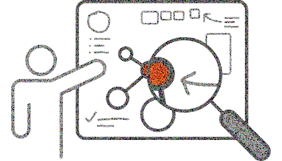
Cloud-native COMPUTING
Unit 09:
Monitorbare Architekturen
Stand: 27.03.23

Slide 2
Kapitel 13
Beobachtbare Architekturen (Observability)

Slide 3


Urheberrechtshinweise
Diese Folien werden zum Zwecke einer praktikablen und pragmatischen Nutzbarkeit im Rahmen der CC0 1.0 Lizenz bereitgestellt.
Sie dürfen die Inhalte also kopieren, verändern, verbreiten, mit eigenen Inhalten mixen, auch zu kommerziellen Zwecken, und ohne um weitere Erlaubnis bitten zu müssen.
Eine Nennung des Autors ist nicht erforderlich (aber natürlich gern gesehen, wenn problemlos möglich).
Diese Folien sind insb. für die Lehre an Hochschulen konzipiert und machen daher vom §51 UrhG (Zitate) Gebrauch.
Die CC0 Lizenz überträgt sich nicht auf zitierte Quellen. Hier sind bei der Nutzung natürlich die Bedingungen der entsprechenden Quellen zu beachten.
Die Quellenangaben finden sich auf den entsprechenden Folien.

Slide 4
Inhaltsverzeichnis
Überblick über Units und Themen dieses Moduls
Unit 01
Cloud Computing
Unit 02
DevOps
Unit 03
Infrastructure as Code
Unit 10
Domain
Driven
Design
Unit 04
Standardisierte
Deployment Units
Unit 05
Container
Orchestrierung
Unit 06
FaaS
Unit 07
Microservice
Architekturen
Unit 08
Serverless
Architekturen
Unit 09
Monitorbare
Architekturen

Slide 5
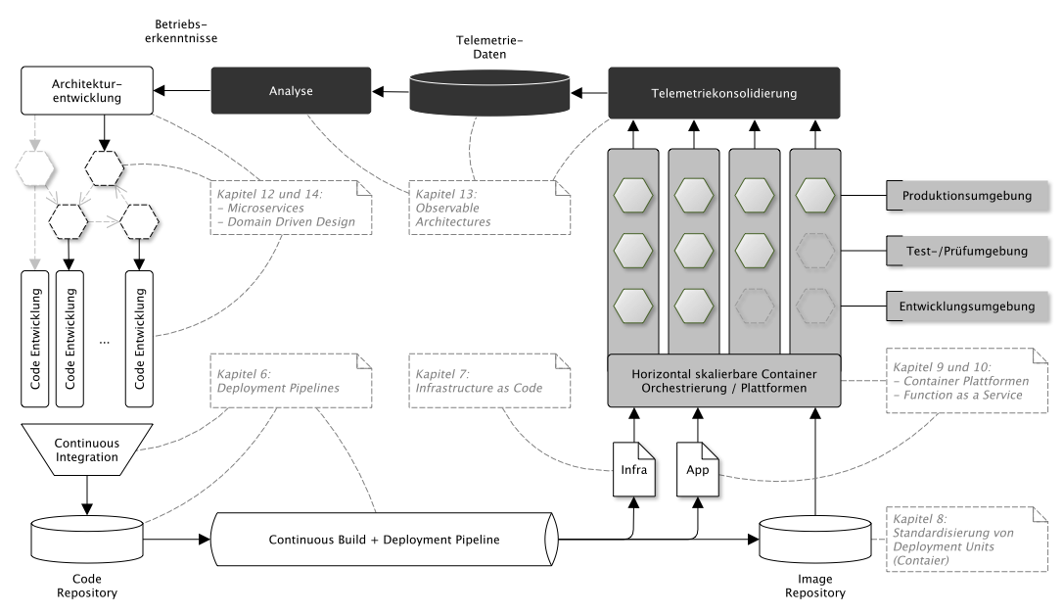




DevOpS
Sie erinnern sich an die Unit 2? DevOps? Wir sind jetzt quasi auf dem Rückweg!
konforme Architekturen und Infrastrukturen
Modul: Cloud-native Architekturen
Prinzipien des Flow
(durch Automatisierung und Plattform Entwicklung beschleunigen)
Prinzipien des Feedbacks
(durch Beobachtung Systeme verstehen und optimieren)
Modul: Cloud-native Programmierung

Slide 6

Inhalte
Warum Service Meshs?
Was findet sich in der Literatur?
Was sagen die Anbieter?
Service Meshs
Traffic Management
Resilienz
Sicherheit
Beobachtbarkeit
Fallstudie: Istio
Traffic Management
Security
Observability
Beobachtbarkeit von Systemen
Metriken
Logs
Tracing

Slide 7
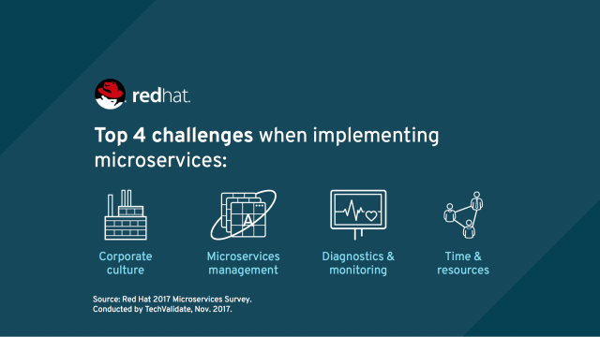

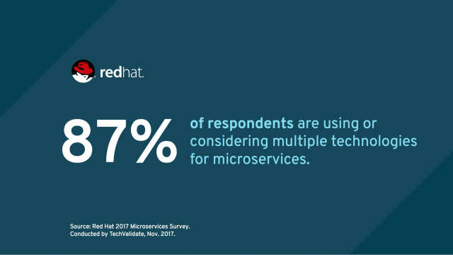



Top-4 Probleme mit Microservices
Kultur, Zeit + Ressourcen , Microservices Management, Überwachung
Gem. einer Studie von RedHat aus dem Jahre 2017.
Den Einfluss von Microservice Architekturen auf Kultur und Ressourceneinsatz (Conways-Law) haben wir in der Unit 2 (DevOps) und Unit 7 (Microservices) bereits betrachtet.
In dieser Unit geht es primär um Management + Überwachung von Microservice Arch. Im Sinne sogenannter Observable Architectures..

Slide 8
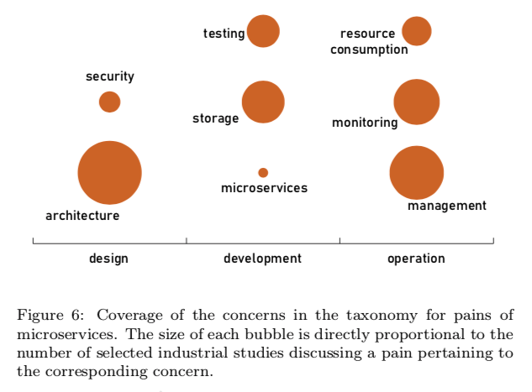
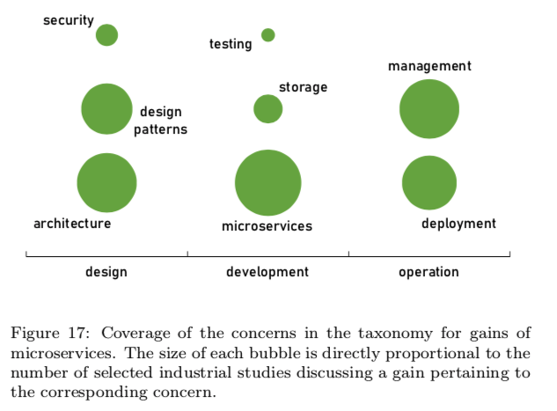


Microservices Pains and Gains
Ergebnisse aus Industriellen Fall-Studien
Spannend: Management wird sowohl auf der Positiv- wie Negativ-Seite gleich häufig in der Operation Phase genannt
Darum soll es in dieser Unit gehen
Quelle: Soldani J, Tamburri DA, Van Den Heuvel WJ. "The pains and gains of microservices: A Systematic grey literature review", Journal of Systems and Software, Volume 146, 2018, Pages 215-232. DOI: 10.1016/j.jss.2018.09.082

Slide 9
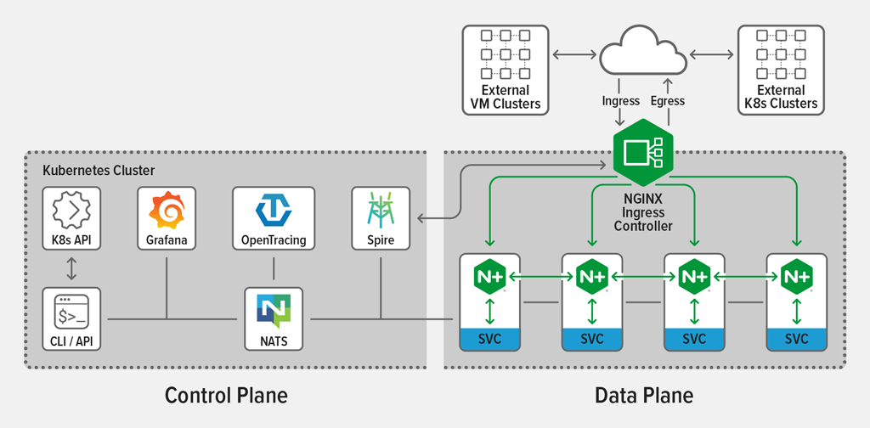
NGINX
Was sagen die Anbieter?
Adopting microservices methodologies comes with challenges as deployments scale and become more complex. Communication between the services is intricate, debugging problems can be harder, and more services imply more resources to manage.
Quelle: NGINX

Slide 10
NGINX FEATURES
Was sagen die Anbieter?
Sidecar proxy. A sidecar proxy is a proxy instance that’s dedicated to a specific service instance. It communicates with other sidecar proxies and is managed by the orchestration framework.
Service discovery. When an instance needs to interact with a different service, it needs to find – discover – a healthy, available instance of the other service. The container management framework keeps a list of instances that are ready to receive requests.
Load balancing. In a service mesh, load balancing works from the bottom up. The list of available instances maintained by the service mesh is stack‑ranked to put the least busy instances – that’s the load balancing part – at the top.
Encryption. The service mesh can encrypt and decrypt requests and responses, removing that burden from each of the services. The service mesh can also improve performance by prioritizing the reuse of existing, persistent connections, reducing the need for the computationally expensive creation of new ones.
Authentication and authorization. The service mesh can authorize and authenticate requests made from both outside and within the app, sending only validated requests to service instances.
Support for the circuit breaker pattern. The service mesh can isolate unhealthy instances, then gradually brings them back into the healthy instance pool if warranted.
Quelle: NGINX

Slide 11
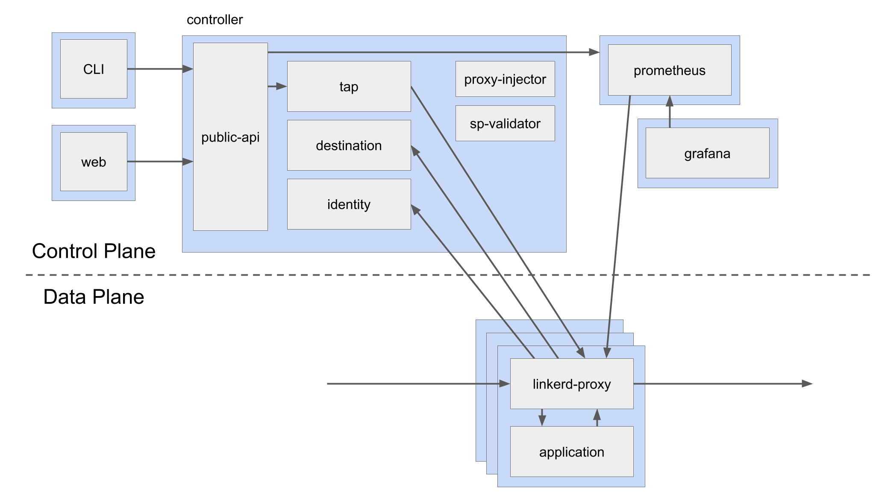
LINKERD
Was sagen die Anbieter?
A service mesh is a dedicated infrastructure layer for handling service-to-service communication. It’s responsible for the reliable delivery of requests through the complex topology of services.
In practice, the service mesh is typically implemented as an array of lightweight network proxies that are deployed alongside application code, without the application needing to be aware.
Reliably delivering requests in a cloud native application can be incredibly complex.
A service mesh manages this complexity with a wide array of powerful techniques: circuit-breaking, latency-aware load balancing, eventually consistent (“advisory”) service discovery, retries, and deadlines.
Quelle: Linkerd

Slide 12
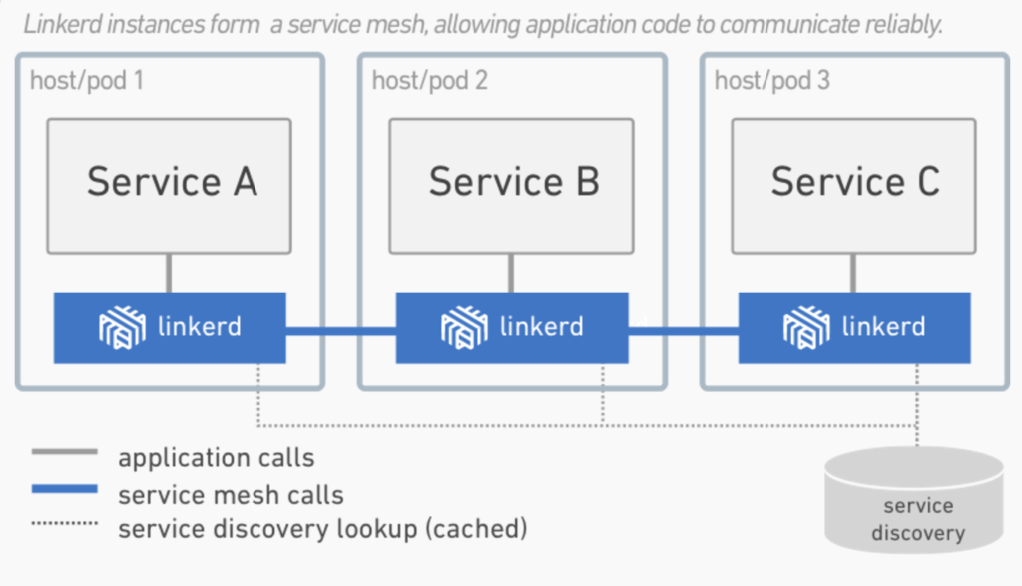
LINKERD Features
Was sagen die Anbieter?
Linkerd applies dynamic routing rules to determine which service the requester intended. Should the request be routed to a service in production or in staging? To a service in a local datacenter or one in the cloud? To the most recent version of a service that’s being tested or to an older one that’s been vetted in production?
Having found the correct destination, Linkerd retrieves the corresponding pool of instances from the relevant service discovery endpoint.
Linkerd chooses the instance most likely to return a fast response based on a variety of factors, including its observed latency for recent requests.
If the instance is down, unresponsive, or fails to process the request, Linkerd retries the request on another instance.
If an instance is consistently returning errors, Linkerd evicts it from the load balancing pool, to be periodically retried later.
If the deadline for the request has elapsed, Linkerd proactively fails the request (circuit-breaking) rather than adding load with further retries.
Linkerd captures every aspect of the above behavior in the form of metrics and distributed tracing, which are emitted to a centralized metrics system.
Quelle: Linkerd

Slide 13
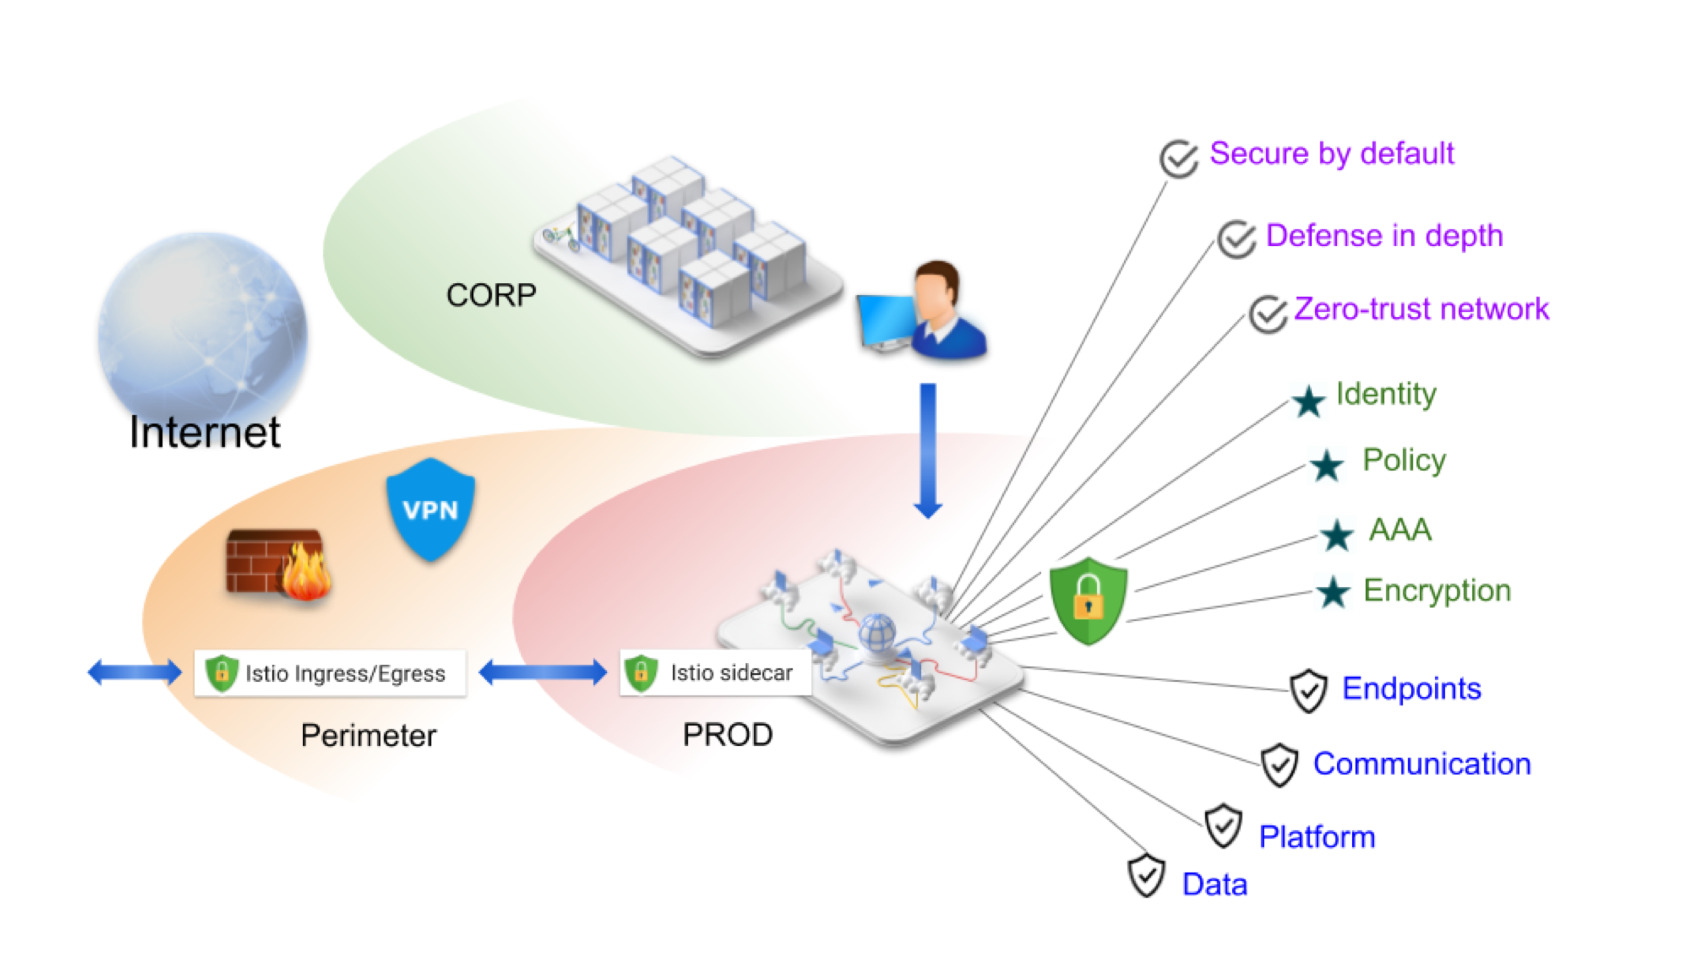
istio
Was sagen die Anbieter?
The term service mesh is used to describe the network of microservices that make up such applications and the interactions between them. As a service mesh grows, it can become harder to understand and manage. Its requirements can include discovery, load balancing, failure recovery, metrics, and monitoring. A service mesh also often has more complex operational requirements, like A/B testing, canary releases, rate limiting, access control, and end-to-end authentication.
Istio makes it easy to create a network of deployed services with load balancing, service-to-service authentication, monitoring, and more, without any changes in service code. You can configure and manage Istio using its control plane functionality, which includes:
Automatic load balancing for HTTP, gRPC, WebSocket, and TCP traffic.
Fine-grained control of traffic behavior with rich routing rules, retries, failovers, and fault injection.
A pluggable policy layer and configuration API supporting access controls, rate limits and quotas.
Automatic metrics, logs, and traces for all traffic within a cluster, including cluster ingress and egress.
Secure service-to-service communication in a cluster with strong identity-based authentication and authorization.
Quelle: Istio

Slide 14
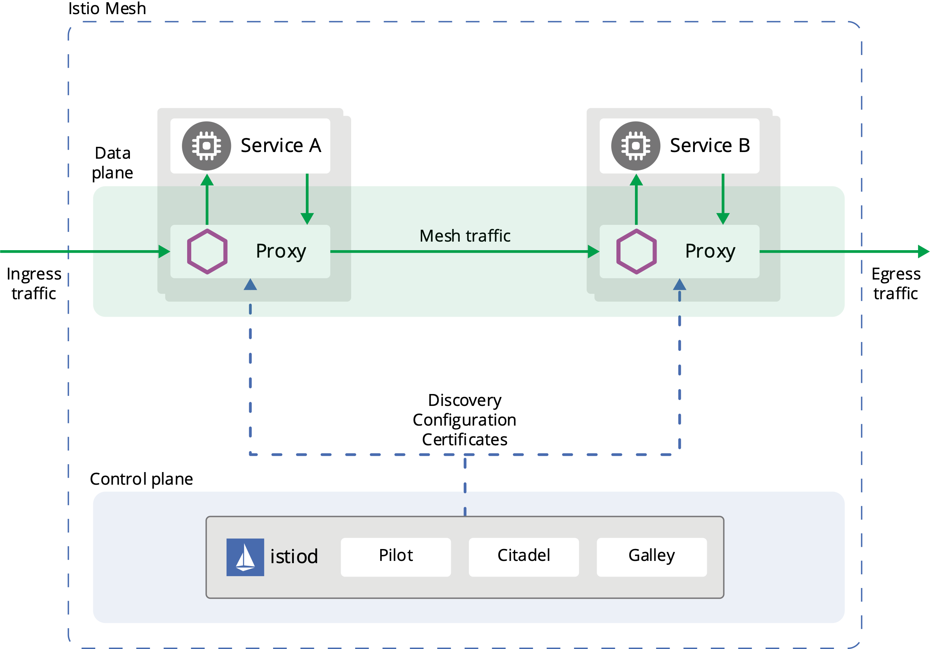
Istio Features
Was sagen die Anbieter?
Traffic management:
Istio’s easy rules configuration and traffic routing lets you control the flow of traffic and API calls between services.
Istio simplifies configuration of service-level properties like circuit breakers, timeouts, and retries.
It is possible to set up important tasks like A/B testing, canary rollouts, and staged rollouts with percentage-based traffic splits.
Security:
Istio provides the underlying secure communication channel, and manages authentication, authorization, and encryption of service communication at scale.
Service communications are secured by default, letting you enforce policies consistently across diverse protocols and runtimes.
Observability:
Istio’s robust tracing, monitoring, and logging give you deep insights into your service mesh deployment.
Istio’s Mixer component is responsible for policy controls and telemetry collection.
It provides backend abstraction and intermediation, insulating the rest of Istio from the implementation details of individual infrastructure backends, and giving operators fine-grained control over all interactions between the mesh and infrastructure backends.
Quelle: Istio

Slide 15
Inhalte
Warum Service Meshs?
Was findet sich in der Literatur?
Was sagen die Anbieter?
Service Meshs
Traffic Management
Resilienz
Sicherheit
Beobachtbarkeit
Fallstudie: Istio
Traffic Management
Security
Observability
Beobachtbarkeit von Systemen
Metriken
Logs
Tracing

Slide 16
Service Mesh
Ein Definitionsvorschlag
Grund für Service Meshs:
Die Entwicklung einzelner Microservices ist leicht.
Der Betrieb einer Microservice Architektur ist jedoch nicht trivial.
A Service Mesh creates a network abstraction to simplify the managing of containerized applications and makes it easier to dynamically route, monitor and secure microservice-based applications.
Technischer Ansatz:
Kanalisierung von Netzwerkinteraktionen zwischen Microservices durch Proxies.
Proxies können dann Netzwerkverkehr verschlüsseln, analysieren, überwachen und routen.
Ein Service Mesh erstellt eine Netzwerkabstraktion, um die Verwaltung von Containeranwendungen mittels dynamischen Routing, Monitoring und Sichern von Microservice-Anwendungen zu vereinfachen.

Slide 17
Service Meshs
Warum? Wieso? Weshalb?
Service Meshs erzeugen eine Netzwerkabstraktion für containerbasierte Applikationen und Dienste, um deren Management zu vereinfachen und Aspekte wie Traffic Management, Zuverlässigkeit, Beobachtbarkeit und Sicherheit innerhalb von Microservice-basierten Architekturen zu vereinfachen und querschnittlich zu isolieren.
Wozu eigentlich Service Meshs?
Die Entwicklung und Betrieb eines einzelnen Microservice ist zwar einfach (→ GAINS), der Betrieb komplexer Service-of-Service Systeme bringt aber im Gegenzug diverse weitere Herausforderungen mit sich (→ PAINS). Service Meshs lösen diese Herausforderungen außerhalb einer Applikation in einer explizit dafür vorgesehenen Schicht.
Sie erinnern sich:
Komplexität verschwindet nie!!!
Man kann Komplexität aber verschieben, verstecken, kapseln, isolieren, etc. um sie besser handhaben zu können.
GAINS of Microservices
Einfache Entwicklung (einzelner) Microservices
Cloud-native und DevOps by design
Unabhängiges Deployment (kein Downtime durch monolithische Rollouts)
Einfache Integration in Continuous Integration und Continuous Deployment Pipelines
PAINS of Microservices
Inhärente Komplexität
Geschäftslogik ist über voneinander unabhängige Microservices verteilt
Sicherheit (Zugriffskontrolle und vergrößerte Attack Surfaces)
Verteiltes Logging, Traceability

Slide 18
Service Mesh
Architektur
Ein Service Mesh besteht aus einer Kontrollebene (Control plane), die Proxies (Sidecar Pattern) steuert. Die Proxies sind Serviceinstanzen zugeordnet (Sidecar Pattern) und spannen eine (ggf. verschlüsselte) Datenschicht (Data plane) für Services auf.

Slide 19






Service Mesh
Sidecar-Pattern
Anwendungen und Dienste benötigen häufig zusammengehörige Funktionen, wie z. B. Überwachung, Protokollierung, Konfiguration, etc.. Solche kohärenten Peripherieaufgaben können als separate Komponenten oder Dienste implementiert werden. Werden diese Aufgaben in einem eigenen Prozess oder Container bereitgestellt, um Plattformdienste sprachübergreifend bereitzustellen, spricht man von einem Sidecar.
Proxies in Service Meshs werden häufig als Sidecars in Containern bereitgestellt, die jeder Serviceinstanz zur Seite gestellt werden.

Slide 20
Service Mesh
Gängige Features
Traffic Management | Resiliency | Security | Observability
Request Routing | Timeouts | mTLS | Metrics
Load Balancing | Circuit Breaker | Role-Based Access Control | Logs
Traffic Shifting | Health Checks | Workload Identity | Traces
Traffic Mirroring | Retries | Authentication Policies
Service Discovery | Rate Limiting | CORS Handling
Ingress, Egress | Delay & Fault Injection | TLS Termination
API Specification | Connection Pooling
Multicluster Mesh

Slide 21



Service mesh
Wesentliche Komponenten und deren Verantwortlichkeiten in einem Service Mesh
Proxy
Jeder Dienst kommuniziert über einen dedizierten Proxy (Sidecar Pattern).
Die gesamte Kommunikation im Mesh erfolgt über diese Proxies.
Proxies können so das Kommunikationsverhalten anreichern und z.B. Tracing- und Monitoring-Daten sammeln.
Proxies lassen sich bequem von Orchestrierungs-Frameworks verwalten, um so z.B. bei jedem Deployment automatisch platziert zu werden.
Control plane
Verwaltung von Routen und Regeln
Konfiguration von Timeouts, Retries, etc.
Service Discovery
Access Control
Policy Control
Telemetriedaten
Data plane
Eingehende (ingress) und ausgehende (egress) Kommunikation
Service-to-Service Kommunikation
Kommunikation über Proxies
Transparent für verwaltete Dienste

Slide 22

Service mesh
Zuverlässigkeitsmechanismen
Service Meshs stellen vielfältige Zuverlässigkeitsmechanismen bereit, die nicht im Sevicecode realisiert werden müssen:
Last- und Zustands-adaptives Service Discovery
mit einem selbstheilendem System Design
ermöglicht intelligentes (adaptives) Routing,
A/B tests, Canary Deployments, schrittweises Rollout, etc.
und Traffic-Splitting/Steering
Resilienz-Patterns
Circuit-breaker
Timeouts + Retries
Recovery
Latenz-basiertes Load Balancing
Health-aware Service Discovery

Slide 23

Service mesh
Telemetrie und Beobachtbarkeit
Telemetriedaten werden transparent durch die Proxies des Service Meshs gesammelt um Latenz-, Zustands- und Volumen-basiertes Load Balancing und Traffic-Management zu ermöglichen. Dies ermöglicht Resilienz und Beobachtbarkeit.
Merke:
Telemetrie umfasst
Tracing
Monitoring
Logging

Slide 24

Service mesh
Traffic Management
Service Meshs ermöglichen u.a. folgende Formen des Traffic Managements
Dynamisches Regel-basiertes Routing
Regel- und Volumen-basiertes Traffic Splitting
Rate Limit
Quotas
Content-based Traffic Steering
Traffic splitting

Slide 25

Service mesh
Sicherheit (Security)
Sicherheitsmechanismen von Service Meshs umfassen oft
Authentifizierung
Authorisation
Verschlüsselung der Service Communication
TLS Endpunkt Termination
Transparentes Zertifikat Handling (TLS)
Diese unterstützen dabei folgende Aspekte einer Service Architektur
Secure by Default Design
Service-to-Service und End-User Authentifizierung
Identitäts- und Credential Management
Transparente Verschlüsselung der Kommunikation im Service-Mesh
Setzt Kommunikationsregeln flexibler auf Basis von Serviceidentitäten (logisch) anstatt Network Controls (physisch) durch.

Slide 26



Service Mesh
Beispielprodukte
Auf Layer5.io finden Sie eine Übersicht von vielen weiteren Service Meshs.
Es steht zu erwarten, dass sich dieser Bereich in den kommenden Jahren konsolidieren wird und stärker in Container Plattformen wie K8s integriert werden wird.
Mit dem SMI Standard (Service Mesh Interface) existiert ein erster Standardentwurf in diesem Bereich.
Kuma
Traefik
NGINX Service Mesh
Istio
Linkerd
Consul

Slide 27

Service Mesh Interface
Der SMI Standard
Das SMI ist:
Eine Standardschnittstelle für Kubernetes Service-Meshes und den grundlegenden Funktionsumfang von Service-Meshes definiert:
  Traffic Policy - Anwenden von Richtlinien wie Identität und Transportverschlüsselung zwischen Diensten
  Traffic Telemetry - Erfassen wichtiger Messdaten wie Fehlerrate und Latenz zwischen Diensten
  Traffic Management - Verschieben von Datenverkehr zwischen verschiedenen Diensten
Das Service Mesh Interface (SMI) ist eine Spezifikation für Service Meshes, die auf Kubernetes ausgeführt werden. Es definiert einen gemeinsamen Standard, der von einer Vielzahl von Anbietern implementiert werden kann. Dies ermöglicht sowohl eine Standardisierung für Endbenutzer als auch Innovationen durch Anbieter von Service Mesh-Technologie. SMI ermöglicht Flexibilität und Interoperabilität und deckt die gängigsten Service-Mesh-Funktionen ab.
Quelle: https://smi-spec.io

Slide 28
Der SMI Standard
Traffic Access Control (I)
Mittels SMI können Zugriffsrichtlinien für Anwendungen definiert werden. Die Zugriffskontrolle ist additiv. Der gesamte Datenverkehr wird standardmäßig verweigert, es sei denn es werden Zugriffsregeln explizit ergänzt.
Ein TrafficTarget ordnet eine Reihe von Traffic Definitions (Regeln) einer Dienstidentität zu, die einer Gruppe von Pods zugeordnet ist. Der Zugriff wird über referenzierte TrafficSpecs und eine Liste von Quelldienstidentitäten gesteuert. Jeder Pod, der versucht, eine Verbindung herzustellen und nicht in der definierten Liste der Quellen enthalten ist, wird abgelehnt.
Der Zugriff wird basierend auf der Dienstidentität (Kubernetes-Serviceaccounts) gesteuert.
Regeln sind Traffic Definitions, die definieren, wie zulässiger Verkehr für bestimmte Protokolle aussehen darf. Ein gültiges TrafficTarget muss ein Ziel, mindestens eine Regel und mindestens eine Quelle angeben.
Source
TrafficTarget
Desti-
nation
Quelle: https://smi-spec.io

Slide 29
Der SMI Standard
Traffic Access Control (II)
Dieses Beispiel zeigt einen häufigen Anwendungsfall, den Zugriff auf Metriken so einzuschränken, dass diese nur von Prometheus abgefragt werden dürfen.
kind: TCPRoute
metadata:
name: the-routes
spec:
matches:
ports: [8080]
---
kind: HTTPRouteGroup
metadata:
name: the-routes
spec:
matches:
- name: metrics
pathRegex: "/metrics"
methods: ["GET"]
- name: everything
pathRegex: ".*"
methods: ["*"]
kind: TrafficTarget metadata:
name: path-specific
namespace: default
spec:
destination:
kind: ServiceAccount
name: service-a
namespace: default
rules:
- kind: TCPRoute
name: the-routes
- kind: HTTPRouteGroup
name: the-routes
matches: ["metrics"]
sources:
- kind: ServiceAccount
name: prometheus
namespace: default
Source
TrafficTarget
Desti-
nation
Routes
Zugriffsregel
Quelle: https://smi-spec.io

Slide 30
Der SMI Standard
kind: TrafficMetrics
resource:
name: foo-775b9cbd88-ntxsl
namespace: foobar
kind: Pod
edge:
direction: to
side: client
resource:
name: baz-577db7d977-lsk2q
namespace: foobar
kind: Pod
timestamp: 2019-04-08T22:25:55Z
window: 30s
metrics:
- name: p99_response_latency
unit: seconds
value: 10m
- name: p90_response_latency
unit: seconds
value: 10m
- name: p50_response_latency
unit: seconds
value: 10m
- name: success_count
value: 100
- name: failure_count
value: 100
Traffic Metrics
Diese Teil-Spezifikation des SMI-Standards beschreibt einen gemeinsamen Integrationspunkt für Tools, die Metriken des HTTP-Verkehrs auswerten (bspw. HPA-Skalierung).
Metriken sind dabei immer einer Ressource zugeordnet. Dies können Pods sowie übergeordnete Konzepte wie Namespaces, Deployments oder Services sein. Metriken sind dabei entweder der Kubernetes-Ressource zugeordnet, die den gemessenen Datenverkehr generiert (request) oder bedient (response).
Derartige Metriken werden im laufenden Betrieb aus den Sidecar-Proxies erhoben.
Quelle: https://smi-spec.io

Slide 31
Der SMI Standard
Traffic Specs
Diese Teil-Spezifikation beschreibt eine Reihe von Ressourcen, mit denen Datenverkehr protokollspezifisch selektiert werden kann. Es wird zusammen mit der Zugriffskontrolle und anderen Richtlinien verwendet, um zu definieren, was mit bestimmten Arten von Verkehr geschehen soll, wenn dieser durch das Netz fließt.
Jede Ressource in dieser Spezifikation soll 1: 1 mit einem bestimmten Protokoll übereinstimmen. Auf diese Weise können Benutzer den Datenverkehr protokollspezifisch definieren.
kind: HTTPRouteGroup
metadata:
name: the-routes
spec:
matches:
- name: metrics
pathRegex: "/metrics"
methods: ["GET"]
- name: health
pathRegex: "/ping"
methods: ["*"]
Derartige Specs werden von anderen Regeln (z.B. Traffic Access) genutzt und machen alleine vorkommend keinen Sinn.
Beispiel-Ressource um den HTTP-Verkehr zu beschreiben. Es werden die Routen aufgelistet, die von einer Anwendung bedient werden können.
Quelle: https://smi-spec.io

Slide 32
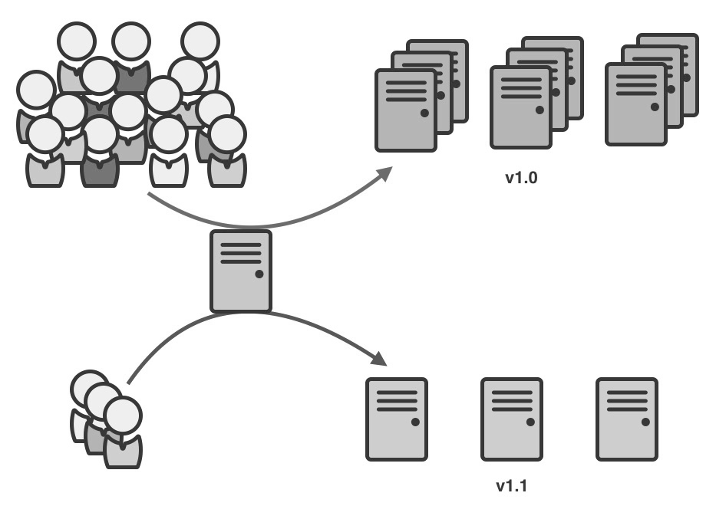
Der SMI Standard
Traffic Split (Canary Releases)
90%
Diese Teil-Spezifikation definiert die TrafficSplit-Ressource, mit der der prozentuale Anteil des Datenverkehrs zwischen verschiedenen Services schrittweise gesteuert werden kann. Es wird von Clients wie Ingress-Controllern oder Service-Mesh-Sidecars verwendet, um den ausgehenden Datenverkehr auf verschiedene Ziele aufzuteilen.
Integrationen können diese Ressource verwenden, um Canary Versionen für neue Softwareversionen zu orchestrieren. Die Ressource selbst ist keine vollständige Lösung, da es eine Art Controller geben muss, der die zeitliche Verschiebung des Datenverkehrs verwaltet. Die Gewichtung des Verkehrs zwischen verschiedenen Services kann auch in Szenarien jenseits von Canary Releases genutzt werden.
10%
kind: TrafficSplit
metadata:
name: canary
spec:
# The root service that clients use to connect
service: website
# Services inside the namespace
backends:
- service: website-v1.0
weight: 90
- service: website-v1.1
weight: 10
Beispiel-Ressource um den HTTP-Verkehr zwischen zwei Versionen eines Dienstes aufzuteilen. 90% des Traffics gehen an die Version v1.0. 10% des Traffics gehen an die Version v1.1 (Canary Release)
Quelle: https://smi-spec.io

Slide 33
Der SMI Standard
Traffic Split (A/B Testszenarien)
Um A / B-Testszenarien zu berücksichtigen, kann ein Traffic Split anhand von HTTP-Headerfilter vorgenommen werden, um einen bestimmten Benutzeranteil an ein Backend weiterleiten, während alle anderen Benutzer (Kontrollgruppe) , die nicht zu diesem Segment gehören, an das Standarddienst-Backend weitergeleitet werden. Hierzu können HTTP-Header-Filter können mithilfe der HTTPRouteGroup-API definiert werden mittels derer Traffic Splits anhand von HTTP-Routen vornehmen zu können.
kind: HTTPRouteGroup
metadata:
name: ab-test
matches:
- name: firefox-users
headers:
- user-agent: ".*Firefox.*"
kind: TrafficSplit
metadata:
name: ab-test
spec:
service: website
matches:
- kind: HTTPRouteGroup
name: ab-test
backends:
- service: website-v1.0
weight: 0
- service: website-v1.1
weight: 100
Route um Nutzer anhand ihres Browser (user-agent) selektieren zu können, hier werden alle Firefox Nutzer selektiert.
Hier werden alle Firefox Nutzer auf die v1.1 des Website Services gerouted.
other
Firefox
Quelle: https://smi-spec.io

Slide 34
Inhalte
Warum Service Meshs?
Was findet sich in der Literatur?
Was sagen die Anbieter?
Service Meshs
Traffic Management
Resilienz
Sicherheit
Beobachtbarkeit
Fallstudie: Istio
Traffic Management
Security
Observability
Beobachtbarkeit von Systemen
Metriken
Logs
Tracing

Slide 35
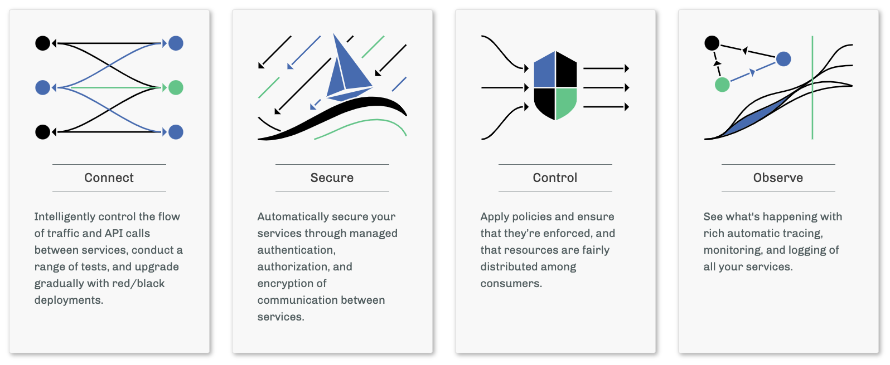
Istio
Typvertreter für Service Meshs
Merke:
Die Kernfunktionalitäten eines Service Mesh bestehen darin, in bestehende Service-of-Service Systeme,
Traffic Management-,
Security- ,
und Observability-
Funktionalitäten zu injizieren, ohne dafür bestehenden Service Code anfassen zu müssen.
Quelle: https://istio.io

Slide 36
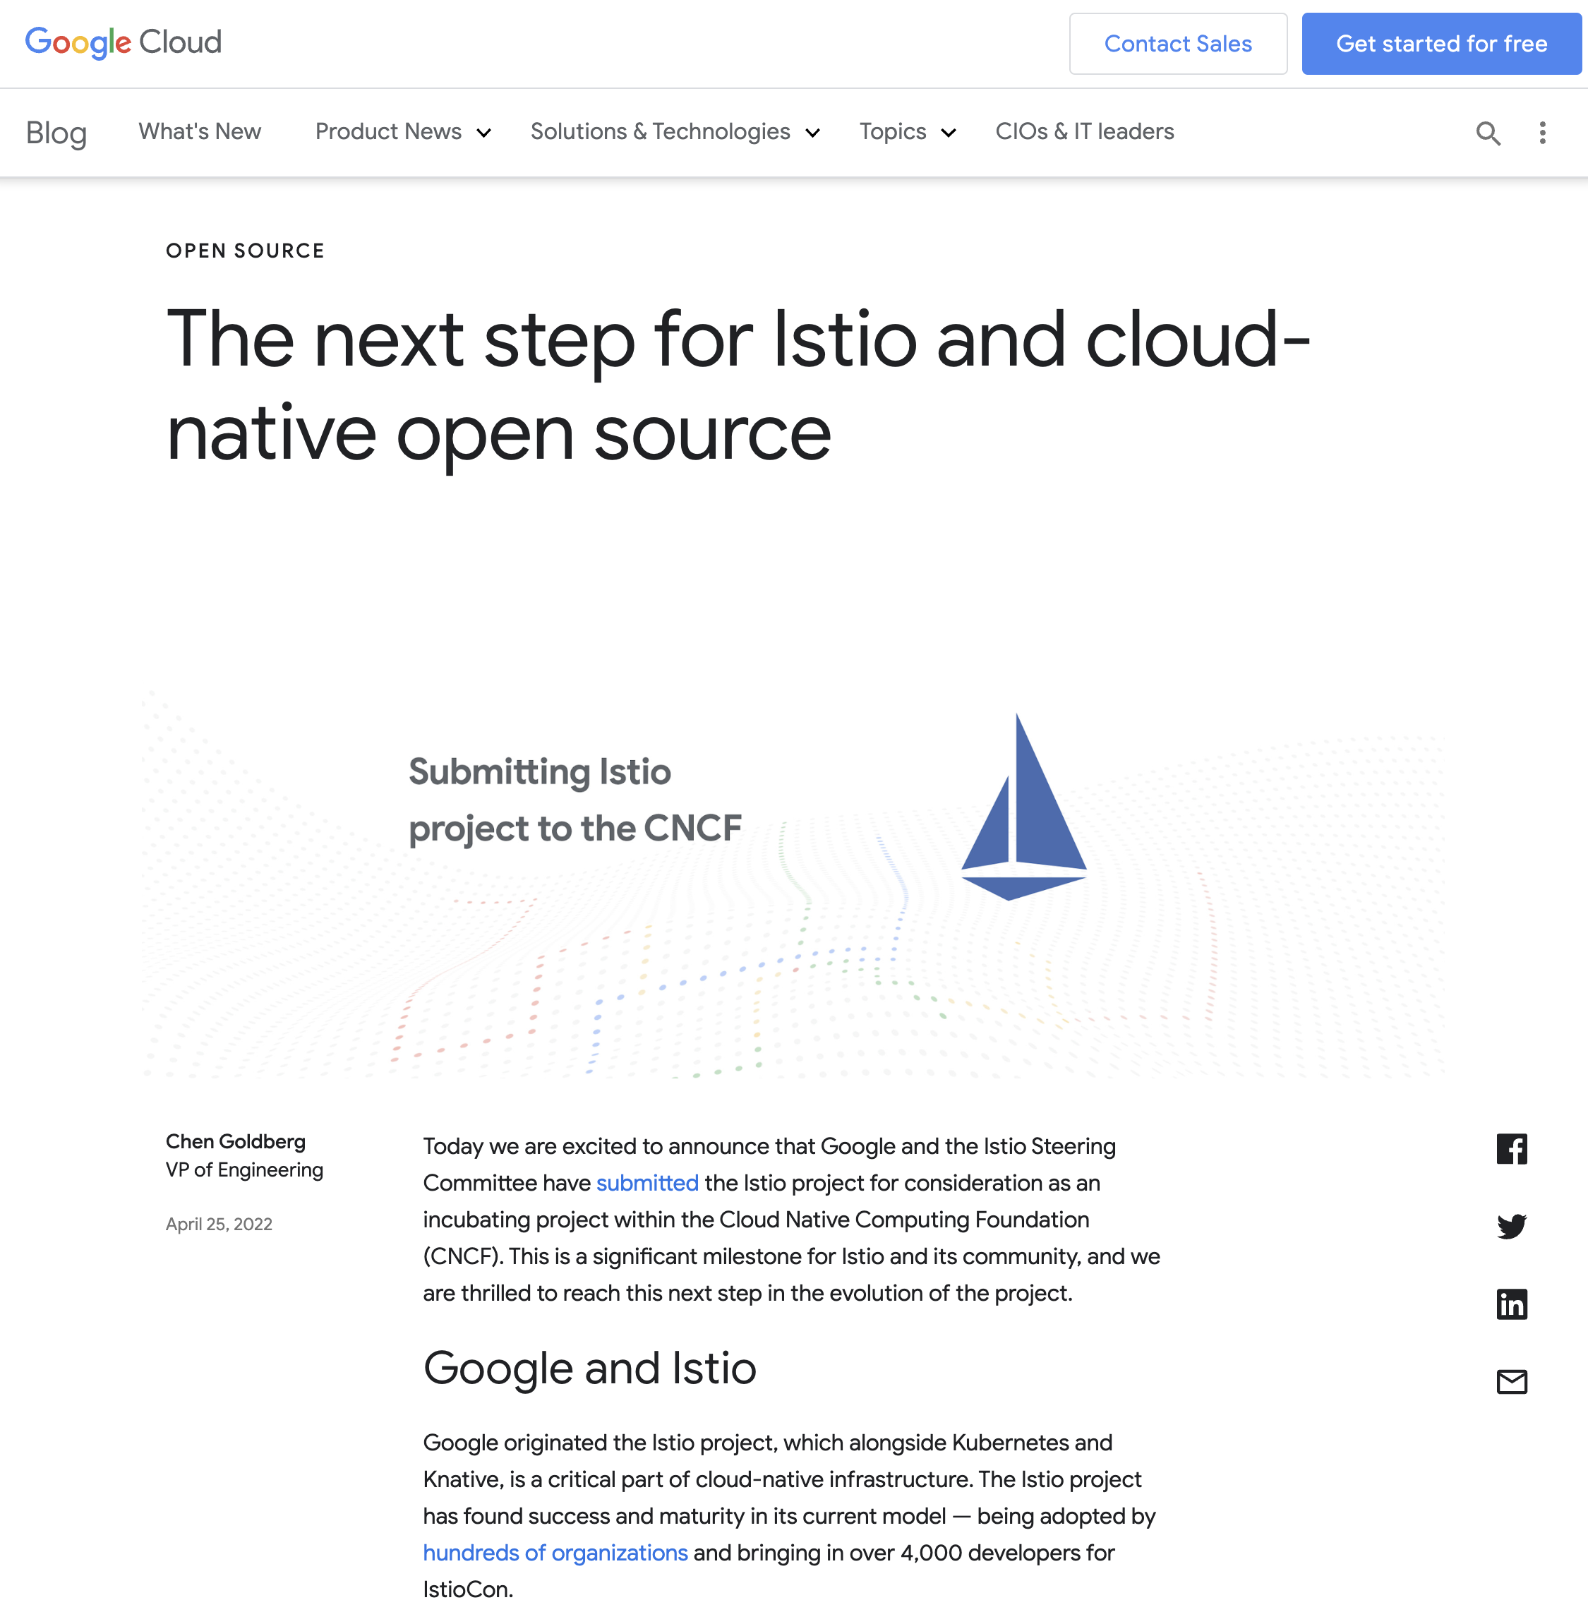






Slide 37
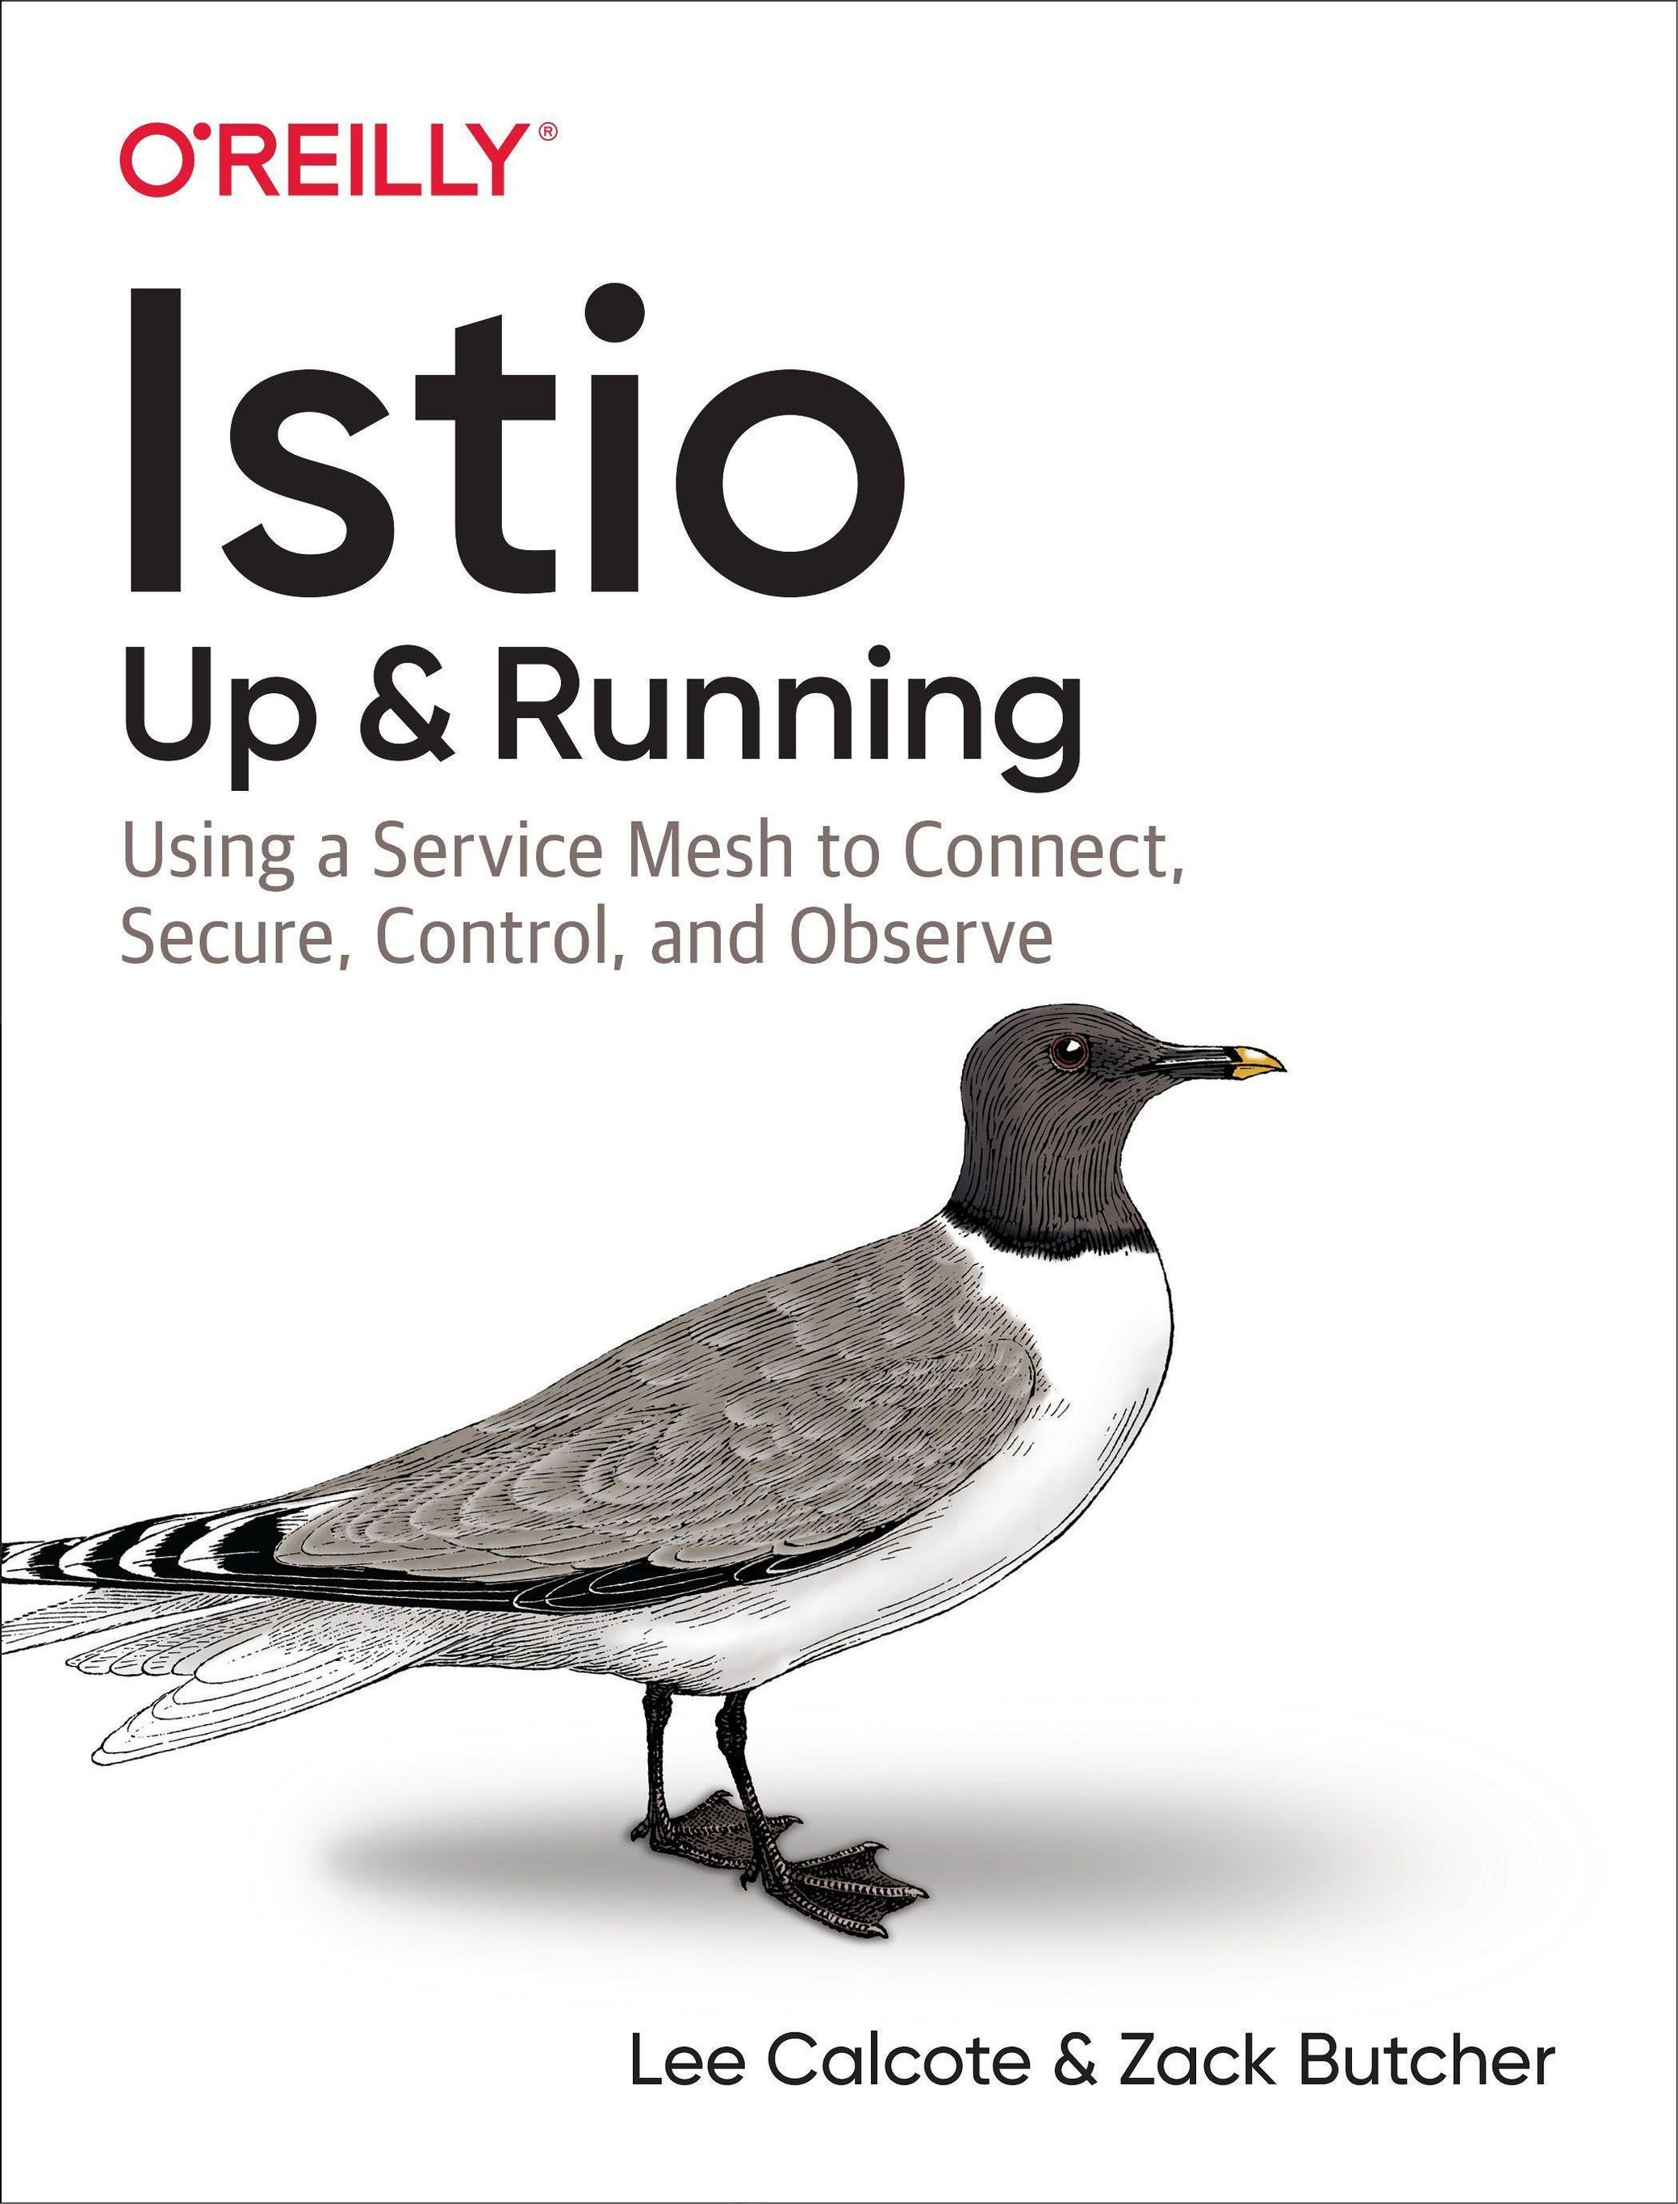

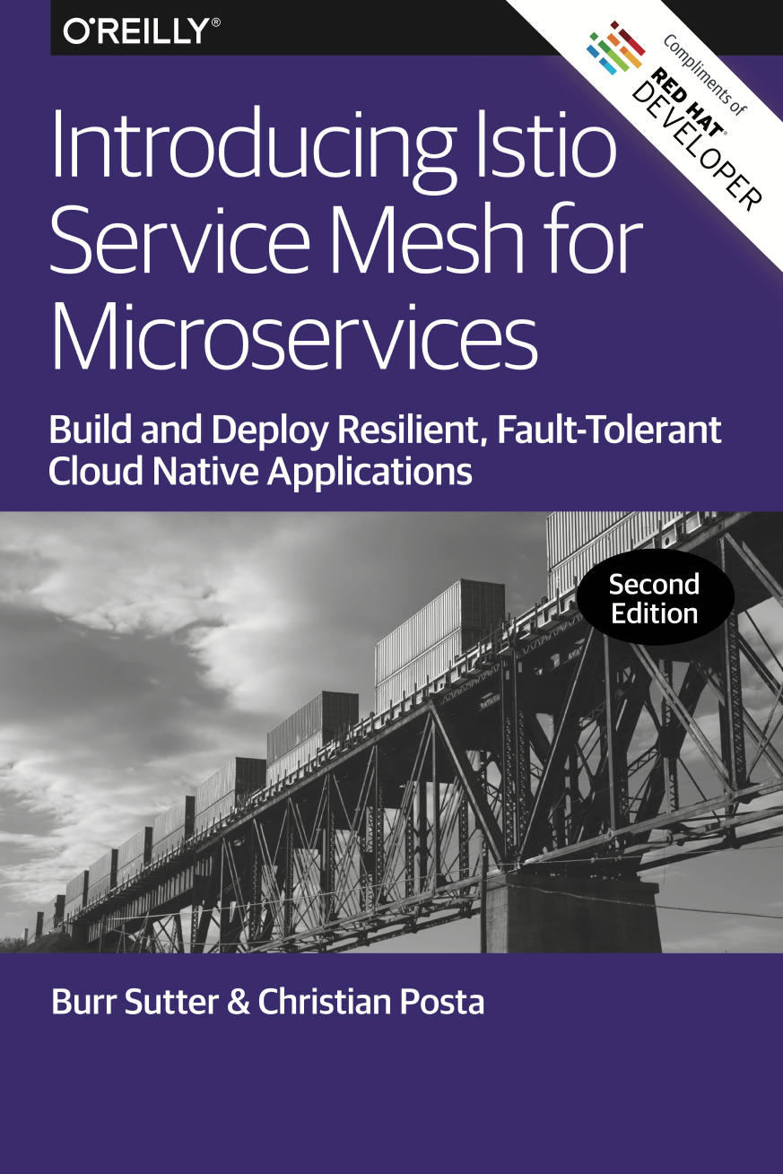
Istio
Typvertreter für Service Meshs
Wir betrachten am konkreten Beispiel von Istio den Funktionsumfang (und die damit einhergehende Komplexität) von typischen Open Source Service Meshs.
Die Funktionalitäten von Istio sind so umfangreich, dass hier nicht auf alle Einzelheiten eingegangen werden kann, sondern nur eine Auswahl von Fähigkeiten angerissen wird, die den grundsätzlichen Überlegungen des SMI Standards folgen und teilweise auch in Labs praktisch vertieft werden.
Istio geht aber weit über den SMI Standard hinaus. Dies hat Vor- und Nachteile. Wer sich daher intensiver in die Materie Istio (oder Service Meshs im Allgemeinen) einarbeiten möchte, sei daher auf die Literatur und die offizielle und umfangreiche Online-Dokumentation verwiesen.
https://istio.io/latest/docs

Slide 38
ISTIO
Typvertreter für Service Meshs
Istio befasst sich mit Aspekten, die beim Übergang monolithischer Anwendungen zu einer verteilten Microservice-Architektur entstehen.
Istio ermöglicht das Management und die Introspektion von Servicenetzen, indem Loadbalancing, Service-zu-Service-Authentifizierung, Überwachung und mehr in bestehende Deployments mittels Sidecar-Proxies injeziert werden können, ohne Codeänderungen am eigentlichen Servicecode vornehmen zu müssen.
Quelle: istio.io

Slide 39
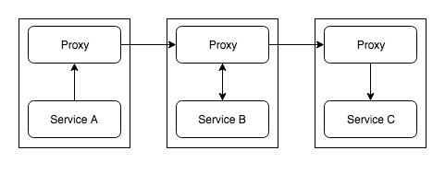
ISTIO
Nutzung des Sidecar Patterns
Istio (wie alle anderen Service Meshs auch) injiziert jedem Pod einen spezielles Sidecar-Proxy, das die gesamte Netzwerkkommunikation zwischen Microservices abfängt.
Auf diese Weise kann Istio den gesamten Live Traffic zwischen Microservices mitschneiden und analysieren und den Traffic über eine Control Plane steuern.
Loadbalancing für HTTP-, gRPC-, WebSocket- und TCP-Verkehr.
Steuerung des Verkehrsverhaltens mit umfangreichen Routing-Regeln, Wiederholungsversuchen, Failovers und Fehlerinjektion.
Management von Traffic Policies, die Zugriffskontrollen, Ratenbeschränkungen und Kontingente regeln.
Automatische Metriken, Protokolle und Traces für den gesamten Datenverkehr innerhalb eines Clusters, einschließlich Clusterein- und -ausgang.
Sichere Service-zu-Service-Kommunikation mittels Authentifizierung und Autorisierung.
Quelle: istio.io

Slide 40


Istio
Typvertreter für Service Meshs
Merke:
Die Kernfunktionalitäten eines Service Mesh bestehen darin, in bestehende Service-of-Service Systeme,
Traffic Management-,
Security- ,
und Observability-
Funktionalitäten zu injizieren, ohne dafür bestehenden Service Code anfassen zu müssen.
Traffic Management
Quelle: https://istio.io

Slide 41
Istio
Traffic Management
Mit Traffic-Routing-Regeln lässt sich der Fluss des Datenverkehrs und der API-Aufrufe zwischen Services steuern. Istio vereinfacht die Konfiguration von Service-Level-Eigenschaften wie Circuit Breakers, Timeouts und Retries und erleichtert das Einrichten wichtiger Aufgaben wie A/B-Tests, Canary-Rollouts und gestaffelte Rollouts mit prozentualer Traffic-Aufteilung. Außerdem bietet es Out-of-Box-Failure-Recovery-Funktionen, die dazu beitragen, Services robuster gegen Ausfälle von Upstream-Services oder des Netzwerks zu machen.
Das Traffic Management von Istio stützt sich auf den Envoy-Proxy. Der gesamte Datenverkehr, den Services im Mesh senden und empfangen (Datenebene), wird über Envoy geleitet, sodass der Datenverkehr im Mesh leicht kontrolliert und überwacht werden kann, ohne Änderungen an Services vornehmen zu müssen.
Regeln werden mithilfe von Kubernetes Custom Resource Definitions (CRDs) spezifiziert, die sich Kubernetes-üblich mittels YAML ausdrücken lassen.
Mittels diesen Ressourcen lässt sich ein Istio Service Mesh definieren:
Virtual Services
Destination Rules
Gateways
Service Entries
Sidecars
Quelle: istio.io

Slide 42






Istio
Beispiel eines Nutzer-basierten Routings
Mehr dazu im Lab !!!
Traffic Management (Virtual Services)
Virtual Services sind zusammen mit Destination Rules die wichtigsten Bausteine der Traffic-Routing-Funktionalität von Istio. Mit einem virtuellen Service lässt sich konfigurieren, wie Requests an einen Service innerhalb eines Istio-Service-Meshs weitergeleitet werden. Jeder virtuelle Service besteht aus einem Satz von Routing-Regeln, die der Reihe nach ausgewertet werden, so dass Istio jeden Request an den virtuellen Service mit einem bestimmten realen Service innerhalb des Meshes abgleichen kann.
Virtuelle Services entkoppeln Consuming Services von Providing Services durch einen Routing Mittler. Mittels virtuellen Services hat man so umfangreiche Möglichkeiten, verschiedene Regeln für das Routing von Datenverkehr in einem Mesh festzulegen.
Ein typischer Anwendungsfall ist das Umleiten von Datenverkehr an verschiedene Versionen eines Services, die als Serviceuntergruppen angegeben werden. Consuming Services senden Anfragen an den virtuellen Service-Host, als ob es sich um eine einzelne Entität handeln würde, und der Proxy leitet den Verkehr dann je nach den Regeln für den virtuellen Service an die verschiedenen Versionen weiter. Solche Regeln können bspw. sein
"20 % der Anrufe gehen an die neue Version“
"Anrufe von diesen Benutzern gehen an Version 2".
apiVersion: networking.istio.io/v1alpha3
kind: VirtualService
metadata:
name: reviews
spec:
hosts:
- reviews
http:
- match:
- headers:
end-user:
exact: jason
route:
- destination:
host: reviews
subset: v2
- route:
- destination:
host: reviews
subset: v3
Kubernetes
Service-Name
Definition von
Subsets
(nächste Folie)
Routing-Regeln werden in sequentieller Reihenfolge von oben nach unten ausgewertet, wobei die erste Regel in der Definition des virtuellen Services die höchste Priorität erhält.
Quelle: istio.io

Slide 43
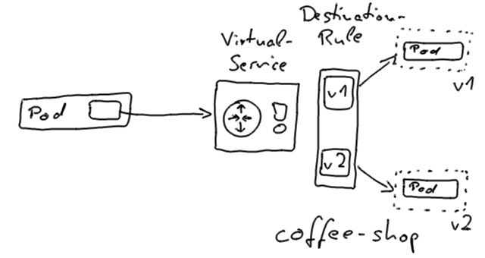





Istio
Traffic Management (Destination Rules)
Zusammen mit den virtuellen Services sind Destination Rules ein wichtiger Bestandteil der Traffic-Routing-Funktionalität von Istio. Virtuelle Services haben die Aufgabe Datenverkehr zu einem bestimmten Ziel zu leiten und dann dort Destination Rules anzuwenden, um zu konfigurieren, was mit dem Datenverkehr für dieses Ziel geschieht. Destination Rules werden angewendet, nachdem die Routing-Regeln für virtuelle Services ausgewertet wurden, sie gelten also für das "echte" Ziel des Datenverkehrs.
Insbesondere verwendet man Destination Rules, um benannte Service-Untergruppen anzugeben, z. B. die Gruppierung aller Instanzen eines bestimmten Services nach Version. Dadurch können Service-Untergruppen dann in den Routing-Regeln der virtuellen Services verwendet werden, um den Datenverkehr zu verschiedenen Instanzen von Services zu steuern.
apiVersion: networking.istio.io/v1alpha3
kind: DestinationRule
metadata:
name: my-destination-rule
spec:
host: my-svc
trafficPolicy:
loadBalancer:
simple: RANDOM
subsets:
- name: v1
labels:
version: v1
- name: v2
labels:
version: v2
trafficPolicy:
loadBalancer:
simple: ROUND_ROBIN
- name: v3
labels:
version: v3
Subset
Definition
Istio unterstützt in Destination Rules u.a. die folgenden Lastverteilungsmodelle, die für Services oder Service-Untergruppen angeben werden können:
ROUND ROBIN (default): Alle Serviceinstanzen erhalten der Reihe nach Anfragen.
RANDOM: Anfragen werden nach dem Zufallsprinzip an Instanzen im Pool weitergeleitet.
WEIGHTED: Anfragen werden nach einem bestimmten Prozentsatz an Instanzen im Pool weitergeleitet.
LEASTS REQUESTS: Anfragen werden an Instanzen mit der geringsten Anzahl von Anfragen weitergeleitet.
Beispiel: Diese Destination Rule konfiguriert drei verschiedene Untergruppen „v1“, „v2“, „v3“ für den Service „my-svc“ mit unterschiedlichen Load-Balancing Stratgien.
Quelle: istio.io

Slide 44
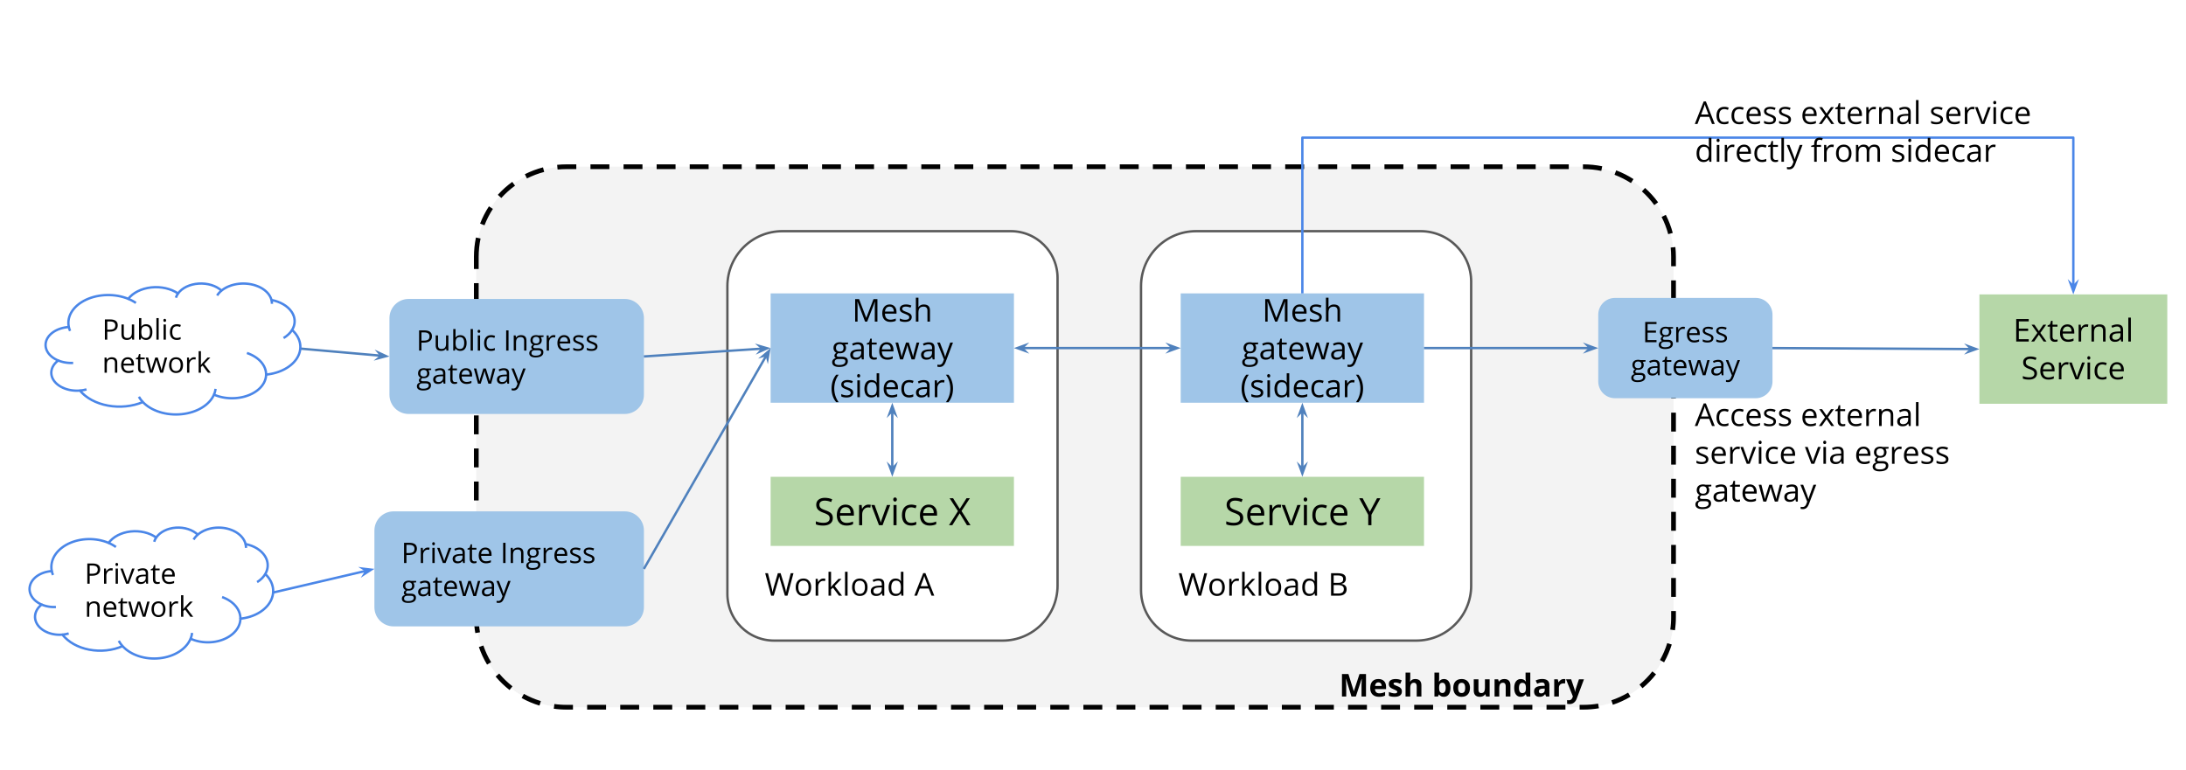


Istio
Traffic Management (Gateways)
apiVersion: networking.istio.io/v1alpha3
kind: Gateway
metadata:
name: ext-host-gwy
spec:
selector:
app: my-gateway-controller
servers:
- port:
number: 443
name: https
protocol: HTTPS
hosts:
- ext-host.example.com
tls:
mode: SIMPLE
credentialName: ext-host-cert
---
apiVersion: networking.istio.io/v1alpha3
kind: VirtualService
metadata:
name: virtual-svc
spec:
hosts:
- ext-host.example.com
gateways:
- ext-host-gwy
Istio verwendet Gateways, um den ein- und ausgehenden Datenverkehr für ein Mesh zu verwalten. So kann angegeben werden, welcher Datenverkehr in das Mesh eintreten oder es verlassen darf. Gateways sind eigenständige Envoy-Proxys, die am „Rand“ des Mesh laufen.
Gateways sind ein auf Istio abgestimmter Ersatz für Kubernetes-Ingresses. Mit der Gateway-Ressource wird lediglich das Load Balancing auf Schicht 4-6 konfiguriert, aber auch Ports, TLS-Einstellungen usw..
Das Traffic-Routing der Anwendungsschicht (L7) kann mittels regulären virtuellen Services an das Gateway gebunden werden. Dadurch kann der Gateway-Verkehr im Grunde wie jeder anderer Data Plane-Verkehr in einem Istio-Mesh konfiguriert werden. Dadurch sind Istio Gateways wesentlich flexibler einsetzbar als Standard Kubernetes Ingresses.
Beispiel: Gateway-Konfiguration für externen HTTPS-Eingangsverkehr. Um das Routing festzulegen, muss das Gateway an einen virtuellen Service gebunden werden. Dies erfolgt über das Feld gateways des virtuellen Services.
Quelle: istio.io

Slide 45

Istio
Traffic Management (Service Entries)
Service Entries werden verwendet, um einen Eintrag zur Istio Service Registry hinzuzufügen. Proxies können Datenverkehr an externe Services senden, als wäre dies ein lokaler Service im Mesh. Auf diese Weise lässt sich auch Datenverkehr verwalten, der außerhalb des Mesh abläuft:
Umleiten und Weiterleiten von Datenverkehr für externe Ziele, wie z. B. aus dem Web konsumierte APIs oder Datenverkehr zu Services in einer Legacy-Infrastruktur.
Definition von Wiederholungs-, Timeout- und Fault-Injection-Richtlinien für externe Ziele.
Nicht für jeden externen Service, muss ein Service Entry hinzugefügt werden. Standardmäßig konfiguriert Istio seine Proxys so, dass Requests an unbekannte externe Services durchgeleitet werden.
In diesem Fall können jedoch keine Istio-Funktionen verwendet werden, um den Verkehr zu externen Zielen zu steuern, die nicht im Mesh registriert sind.
apiVersion: networking.istio.io/v1alpha3
kind: ServiceEntry
metadata:
name: svc-entry
spec:
hosts:
- ext-svc.example.com
ports:
- number: 443
name: https
protocol: HTTPS
location: MESH_EXTERNAL
resolution: DNS
Beispiel:
Der folgende Service Entry fügt die Mesh-externe Abhängigkeit ext-svc.example.com zur Service-Registry von Istio hinzu.
apiVersion: networking.istio.io/v1alpha3
kind: DestinationRule
metadata:
name: ext-res-dr
spec:
host: ext-svc.example.com
trafficPolicy:
tls:
mode: MUTUAL
clientCertificate: /etc/certs/myclientcert.pem
privateKey: /etc/certs/client_private_key.pem
caCertificates: /etc/certs/rootcacerts.pem
Beispiel:
Virtuelle Services und Destination Rules können dann genutzt werden, um den Datenverkehr zu einem Service Entry Istio-üblich zu steuern. Diese Destination Rule legt bspw. die Verwendung von Mutual TLS fest, um die Verbindung zum externen Dienst ext-svc.example.com abzusichern.
Quelle: istio.io

Slide 46
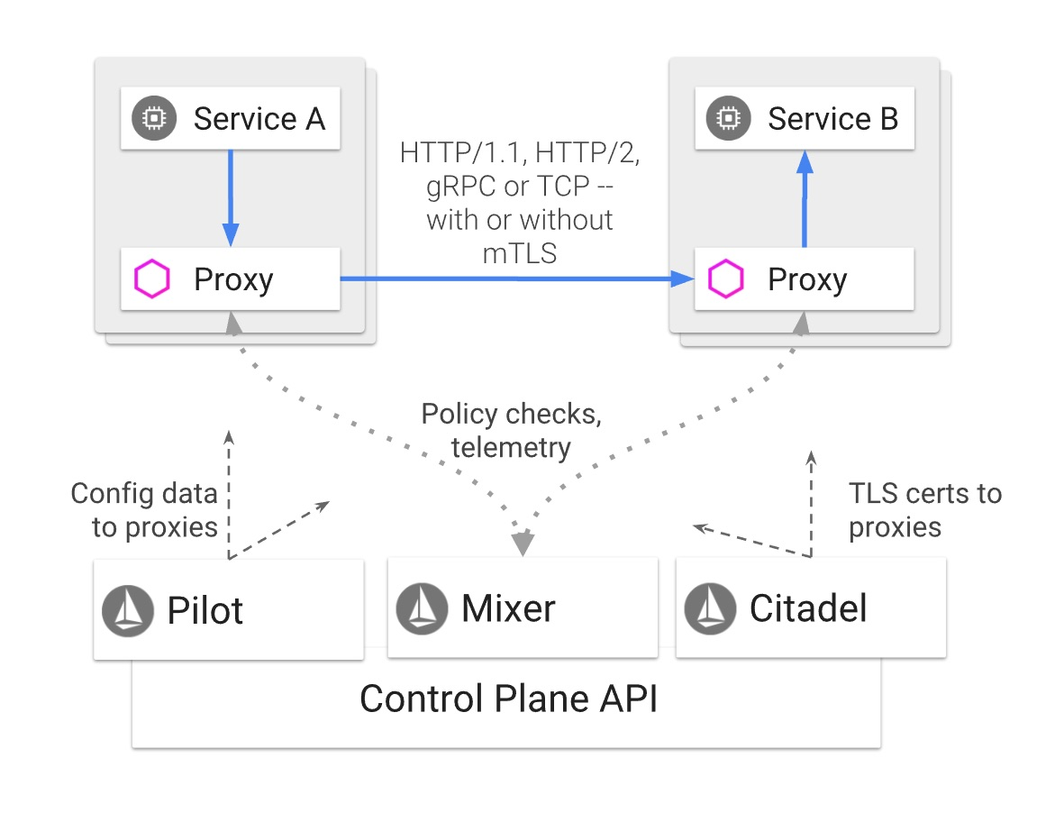
Istio
Traffic Management (Sidecars)
Standardmäßig ist jeder Istio Proxy so konfiguriert, dass er Datenverkehr an allen Ports des zugehörigen Workloads akzeptiert und beim Weiterleiten von Datenverkehr jeden Workload im Mesh erreicht. Sidecar-Konfigurationen können verwendet werden, um von diesem Verhalten abzuweichen:
Einschränken von Ports und Protokollen, die ein Proxy akzeptiert (eine Art Mesh-interne Firewall).
Einschränken der Services, die der Envoy-Proxy erreichen kann.
Die Erreichbarkeit von Sidecars in größeren Anwendungen sollte auf diese Weise eingeschränkt werden, da jeder Proxy, der so konfiguriert ist, dass er jeden anderen Service im Mesh erreicht, die Leistung des Mesh aufgrund der hohen Speichernutzung beeinträchtigen kann.
Sidecar-Konfigurationen können für alle Workloads in einem bestimmten Namespace gelten, aber auch auf bestimmte Workloads eingeschränkt werden.
apiVersion: networking.istio.io/v1alpha3
kind: Sidecar
metadata:
name: default
namespace: bookinfo
spec:
egress:
- hosts:
- "./*"
- "istio-system/*"
Diese Sidecar-Konfiguration konfiguriert beispielsweise alle Services im bookinfo-Namespace so, dass diese nur Dienste erreichen, die im selben Namespace und auf der Istio-Kontrollebene laufen (erforderlich, um die Richtlinien- und Telemetriefunktionen von Istio zu verwenden).
Quelle: istio.io

Slide 47
Istio
Resilienz (Timeouts)
Ein Timeout ist die Zeitspanne, die ein Proxy auf Antworten von einem bestimmten Service warten sollte, um sicherzustellen, dass Requests innerhalb eines vorhersehbaren Zeitrahmens erfolgreich sind oder fehlschlagen. Timeout für HTTP-Anfragen sind in Istio standardmäßig deaktiviert.
Für einige Anwendungen und Service ist der Standard-Timeout des Betriebssystems jedoch möglicherweise nicht geeignet. Ein zu langes Timeout könnte beispielsweise zu einer übermäßigen Latenz in Fehlersituationen führen, während ein zu kurzes Timeout dazu führen könnte, dass Requests unnötig fehlschlagen, während man auf die Rückkehr einer Operation wartet, an der mehrere Dienste beteiligt sind.
Um optimalen Timeout-Einstellungen zu finden und zu verwenden, lassen sich mit Istio Timeouts auf einfache Weise auf Ebene virtueller Services dynamisch pro Service anpassen.
apiVersion: networking.istio.io/v1alpha3
kind: VirtualService
metadata:
name: ratings
spec:
hosts:
- ratings
http:
- route:
- destination:
host: ratings
subset: v1
timeout: 10s
Unter Resilienz versteht man die Widerstandsfähigkeit von Systemen gegenüber Teilsystemausfällen.
Resilienz lässt sich in Systemen unter anderem durch Wahl geeigneter Einstellungen von
Timeouts
Wiederholungen
Circuit Breaker
erreichen.
Die gewählten Einstellungen lassen sich mittels Fault Injection testen und optimieren.
Für diesen virtuellen Service wird bspw. eine Timeout für Requests an die v1-Untermenge des „ratings“ Service festlegt.
Quelle: istio.io

Slide 48
Istio
Resilienz (Retries)
Wiederholungen geben an, wie oft ein Proxy maximal versucht, eine Verbindung zu einem Service herzustellen, wenn der erste Aufruf fehlschlägt.
Wiederholungen können die Verfügbarkeit von Services und damit die Widerstandsfähigkeit des Gesamtsystems gegenüber Fehlerzuständen verbessern.
Wiederholungen stellen sicher, dass Requests nicht dauerhaft aufgrund von vorübergehenden Problemen wie einem überlasteten Service oder Netzwerk fehlschlagen. Das Intervall zwischen den Wiederholungsversuchen ist variabel und wird von Istio automatisch festgelegt, um zu verhindern, dass der aufgerufene Dienst mit Anfragen überlastet wird. Das Standard-Wiederholungsverhalten für Requests sind bspw. zwei Wiederholungsversuche.
Wie bei Timeouts kann auch das Wiederholungsverhalten Service-spezifisch konfiguriert werden.
apiVersion: networking.istio.io/v1alpha3
kind: VirtualService
metadata:
name: ratings
spec:
hosts:
- ratings
http:
- route:
- destination:
host: ratings
subset: v1
retries:
attempts: 3
perTryTimeout: 2s
Dieses Beispiel konfiguriert maximal 3 Wiederholungsversuche, um nach einem anfänglichen Anruffehler eine Verbindung zu dem Service-Subset „v1“ herzustellen, jeweils mit einem Timeout von 2 Sekunden.
Quelle: istio.io

Slide 49
Istio
Resilienz (Circuit Breaker)
Circuit Breaker sind ein weiterer Mechanismus für die Erstellung von resilienten Microservice-basierten Anwendungen.
In einem Circuit Breaker werden Requestlimits für Services festgelegt, z. B. die Anzahl der gleichzeitigen Verbindungen oder wie oft Aufrufe an einen Service fehlgeschlagen sind. Sobald dieses Limit erreicht ist, wird der Circuit Breaker "ausgelöst" und stoppt weitere Verbindungen. Die Verwendung eines Circuit-Breaker-Musters ermöglicht einen schnellen Ausfall von Services (fail early!!!), anstatt dass Clients versuchen, eine Verbindung zu überlasteten oder ausfallenden Services herzustellen.
Wie bei Timeouts und Wiederholungen können auch Circuit-Breaker Settings Service-spezifisch konfiguriert werden.
apiVersion: networking.istio.io/v1alpha3
kind: DestinationRule
metadata:
name: reviews
spec:
host: reviews
subsets:
- name: v1
labels:
version: v1
trafficPolicy:
connectionPool:
tcp:
maxConnections: 100
Dieses Beispiel begrenzt die Anzahl der gleichzeitigen Verbindungen für die v1 Version des Review-Service auf 100.
Quelle: istio.io

Slide 50

Istio
Resilienz (Fault Injection)
Mittels Fault-Injection-Mechanismen kann man die Fehlerwiederherstellungskapazität von Anwendungen als Ganzes testen. Fault Injection ist eine Testmethode, die Fehler in ein System einführt, um sicherzustellen, dass es Fehlerbedingungen standhalten und sich davon erholen kann. Die Verwendung von Fault Injection kann nützlich sein, um sicherzustellen, dass Richtlinien zur Fehlerbehebung geeignet sind, die Verfügbarkeit kritischer Services sicherzustellen.
Mittels Fault Injection lassen sich somit Fehler auf der Anwendungsebene injizieren. Auf diese Weise kann man relevantere Fehler, wie z. B. HTTP-Fehlercodes, injizieren, um relevantere Ergebnisse zu erhalten.
Istio kann zwei Arten von Fehlern injizieren:
Delays: Verzögerungen sind Timing-Fehler. Sie imitieren eine erhöhte Netzwerklatenz oder einen überlasteten Upstream-Service.
Aborts: Abbrüche sind Crash-Fehler. Sie imitieren Ausfälle in Upstream-Services. Abbrüche treten normalerweise in Form von HTTP-Fehlercodes oder TCP-Verbindungsfehlern auf.
apiVersion: networking.istio.io/v1alpha3
kind: VirtualService
metadata:
name: ratings
spec:
hosts:
- ratings
http:
- fault:
delay:
percentage:
value: 0.1
fixedDelay: 5s
route:
- destination:
host: ratings
subset: v1
Fault Injection ist quasi Chaos-Engineering auf der Data Plane.
Dieser virtuelle Service führt bei 1 von 1000 Requests zu einer Verzögerung von 5 Sekunden.
Quelle: istio.io

Slide 51
Istio
Typvertreter für Service Meshs
Merke:
Die Kernfunktionalitäten eines Service Mesh bestehen darin, in bestehende Service-of-Service Systeme,
Traffic Management-,
Security- ,
und Observability-
Funktionalitäten zu injizieren, ohne dafür bestehenden Service Code anfassen zu müssen.
Quelle: https://istio.io

Slide 52
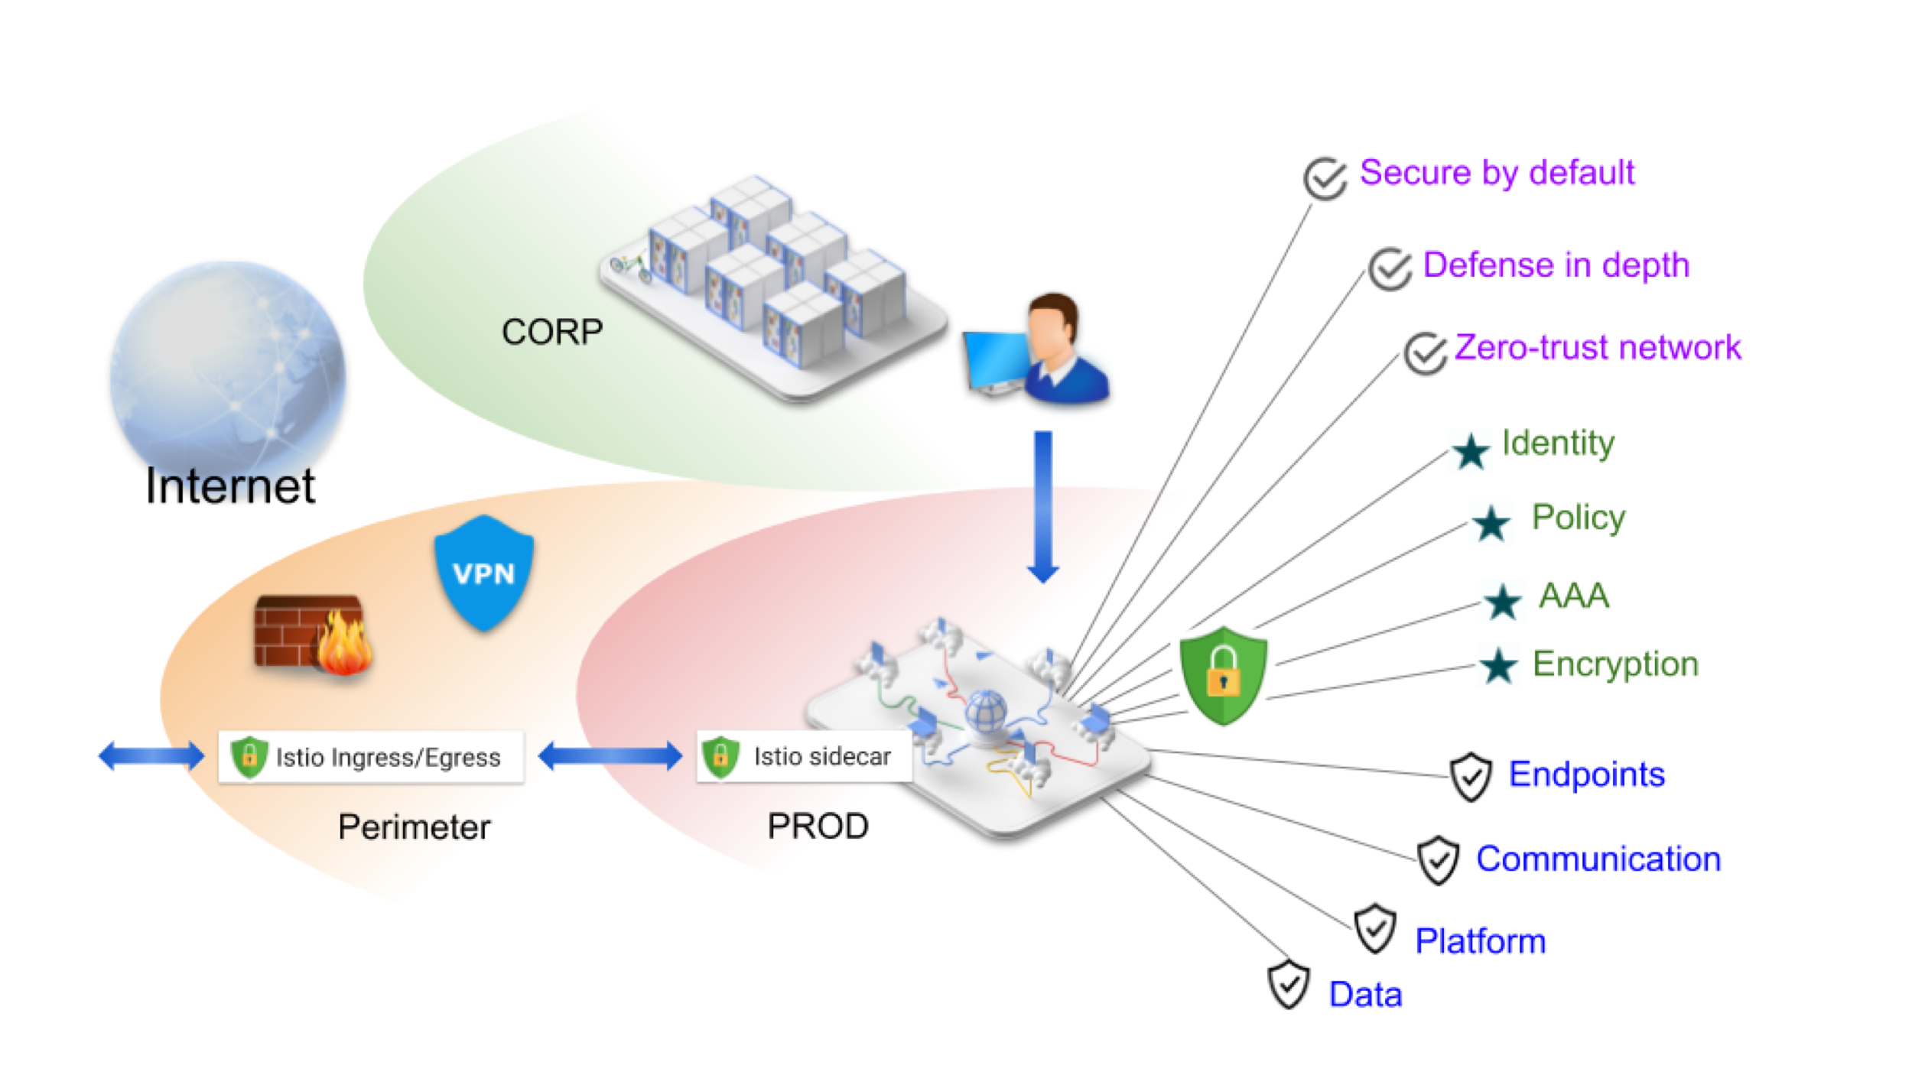
Istio
Security (Leitgedanken)
Die Zerlegung einer monolithischen Anwendung in atomare Services bietet verschiedene Vorteile, darunter eine bessere Agilität, eine bessere Skalierbarkeit und eine bessere Wiederverwendbarkeit von Services. Allerdings haben Microservices auch besondere Sicherheitsanforderungen:
Um sich gegen Man-in-the-Middle-Angriffe zu schützen, benötigt man eine Verschlüsselung des Datenverkehrs.
Um eine flexible Service-Zugriffskontrolle zu ermöglichen, benötigt man feinkörnige Zugriffsrichtlinien.
Um festzustellen, wer was zu welchem Zeitpunkt getan hat, benötigt man Auditing-Tools.
Die Sicherheitsfunktionen von Istio bieten insbesondere eine transparente TLS-Verschlüsselung und Tools für Authentifizierung, Autorisierung und Audit (AAA). Die Leitgedanken dabei sind:
Security by default: Es sollen keine Änderungen am Anwendungscode und der Infrastruktur erforderlich werden
Defense in Depth: Integration mit bestehenden Sicherheitssystemen zur Bereitstellung mehrerer Verteidigungsebenen
Zero-Trust Networking: Aufbau von Sicherheitslösungen auf vertrauensunwürdigen Netzwerken
Quelle: istio.io

Slide 53
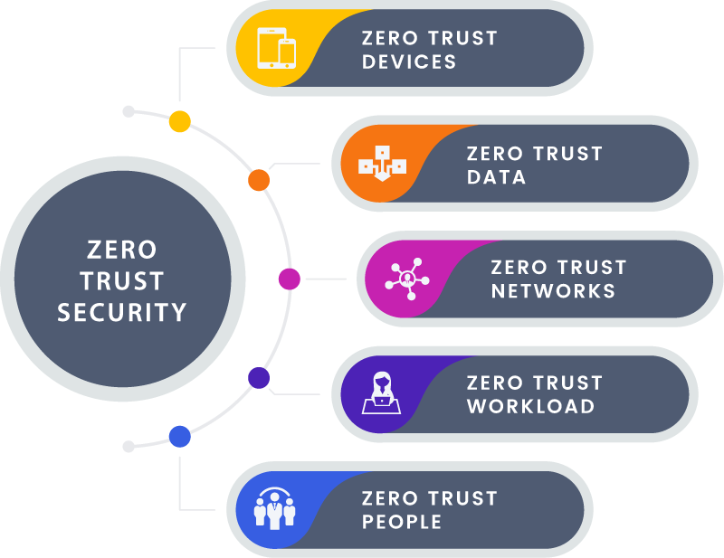
Exkurs:
Zero Trust Networking
Zero-Trust-Netzwerke beschreiben einen Ansatz für das Design und die Implementierung von IT-Netzwerken. Das Hauptkonzept hinter Zero Trust ist, dass vernetzten Geräten, wie z. B. Laptops, standardmäßig nicht vertraut werden sollte, selbst wenn sie mit einem verwalteten Unternehmensnetzwerk wie dem Firmen-LAN verbunden sind und selbst wenn sie zuvor verifiziert wurden.
Viele Unternehmensnetzwerke bestehen aus vielen miteinander verbundenen Segmenten, Cloud-basierten Diensten und Infrastrukturen, sowie Verbindungen zu entfernten und mobilen Umgebungen und zunehmend auch Verbindungen zu nicht-konventioneller IT, wie IoT-Geräten.
Der traditionelle Ansatz, Geräten innerhalb eines fiktiven Unternehmensperimeters oder Geräten, die über ein VPN damit verbunden sind, zu vertrauen, macht in solch hochgradig diversifizierten und verteilten Umgebungen zunehmend weniger Sinn.
Zero Trust (ZT) ist eine Sammlung von Konzepten und Ideen, die darauf abzielen, die Integrität der Kommunikation in als gefährdet (also nicht 100%-ig vertrauenswürdig) angesehenen Netzwerken sicherzustellen.
Prinzipien:
Verlässliche Quellen für die Benutzeridentität
Benutzer-Authentifizierung
Geräte-Authentifizierung
Kontext-Awareness (z. B. die Einhaltung von Richtlinien und Gerätezustand)
Autorisierungsrichtlinien für den Zugriff auf eine Anwendung
Zugriffskontrollrichtlinien innerhalb einer Anwendung
Quelle:
Rose, Scott; Borchert, Oliver; Mitchell, Stu; Connelly, Sean. "Zero Trust Architecture". NIST. 2020
https://nvlpubs.nist.gov/nistpubs/SpecialPublications/NIST.SP.800-207.pdf

Slide 54
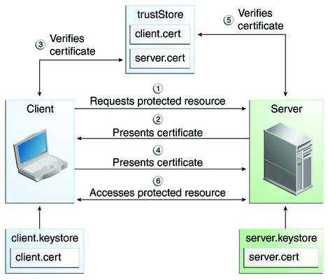
Exkurs:
Mutual TLS
Gegenseitige (mutual) Authentifizierung oder Zwei-Wege-Authentifizierung (nicht zu verwechseln mit Zwei-Faktor-Authentifizierung) bezieht sich auf zwei Parteien, die sich in einem Authentifizierungsprotokoll gleichzeitig gegenseitig authentifizieren. Gegenseitige Authentifizierung ist in einigen Protokollen (bspw. SSH) vorgegeben und in anderen (z.B. TLS) optional.
Standardmäßig weist das TLS-Protokoll dem Client nur die Identität des Servers mit X.509-Zertifikaten nach, und die Authentifizierung des Clients gegenüber dem Server wird der Anwendungsschicht überlassen. TLS bietet auch eine Client-zu-Server-Authentifizierung unter Verwendung der clientseitigen X.509-Authentifizierung an. Da dies die Bereitstellung der Zertifikate für die Clients erfordert und weniger benutzerfreundlich ist, wird sie nur selten in Endbenutzeranwendungen eingesetzt.
Die gegenseitige TLS-Authentifizierung ('''mTLS''') ist in Business-to-Business (B2B)-Anwendungen wesentlich weiter verbreitet., da hier die Sicherheitsanforderungen im Vergleich zu Endkundenumgebungen in der Regel viel höher sind und diese Umgebungen besser automatisierbar sind.
In Cloud-nativen Systemen wird mTLS häufig durch Service Meshs transparent bereitgestellt.
Die gegenseitige Authentifizierung ermöglicht das Zero-Trust-Networking, da sie die Kommunikations- und Informationsintegrität gewährleistet indem u.a. folgende Angriffe verhindert werden.
Von Man-in-the-Middle-Angriffen (MITM) spricht man, wenn eine dritte Partei eine Nachricht abhören oder abfangen möchte und dabei manchmal die beabsichtigte Nachricht für den Empfänger verändert.
Ein Replay-Angriff ähnelt einem MITM-Angriff, bei dem ältere Nachrichten aus dem Kontext gerissen wiedergegeben werden, um den Server zu täuschen.
Spoofing-Angriffe beruhen auf der Verwendung falscher Daten, um sich als ein anderer Benutzer auszugeben, um Zugriff auf einen Server zu erhalten oder als jemand anderes identifiziert zu werden.

Slide 55
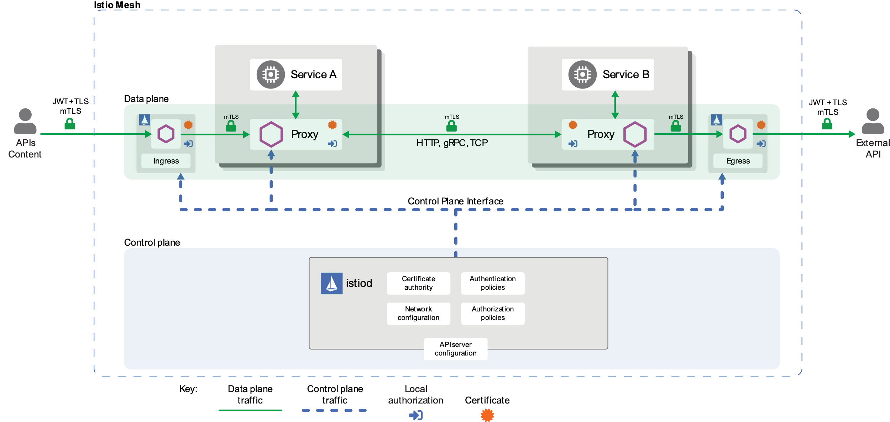
Istio
Security
Die Control Plane übernimmt die Konfiguration vom API-Server und konfiguriert die PEPs in der Data Plane.
Die Sicherheit wird in Istio durch mehrere Komponenten sichergestellt:
Eine Zertifizierungsstelle (CA) für die Schlüssel- und Zertifikatsverwaltung (Mutual TLS)
Der Konfigurations-API-Server zur Verteilung von Authentication Policies, Authorization Policies und Secure Naming Informationen an die Proxys.
Sidecar- und Perimeter-Proxys arbeiten als Policy Enforcement Points (PEPs), um die Kommunikation zwischen Clients und Servern zu sichern.
Istio-spezifische Envoy-Proxy-Erweiterungen zur Verwaltung von Telemetrie und Auditing.
Quelle: istio.io

Slide 56
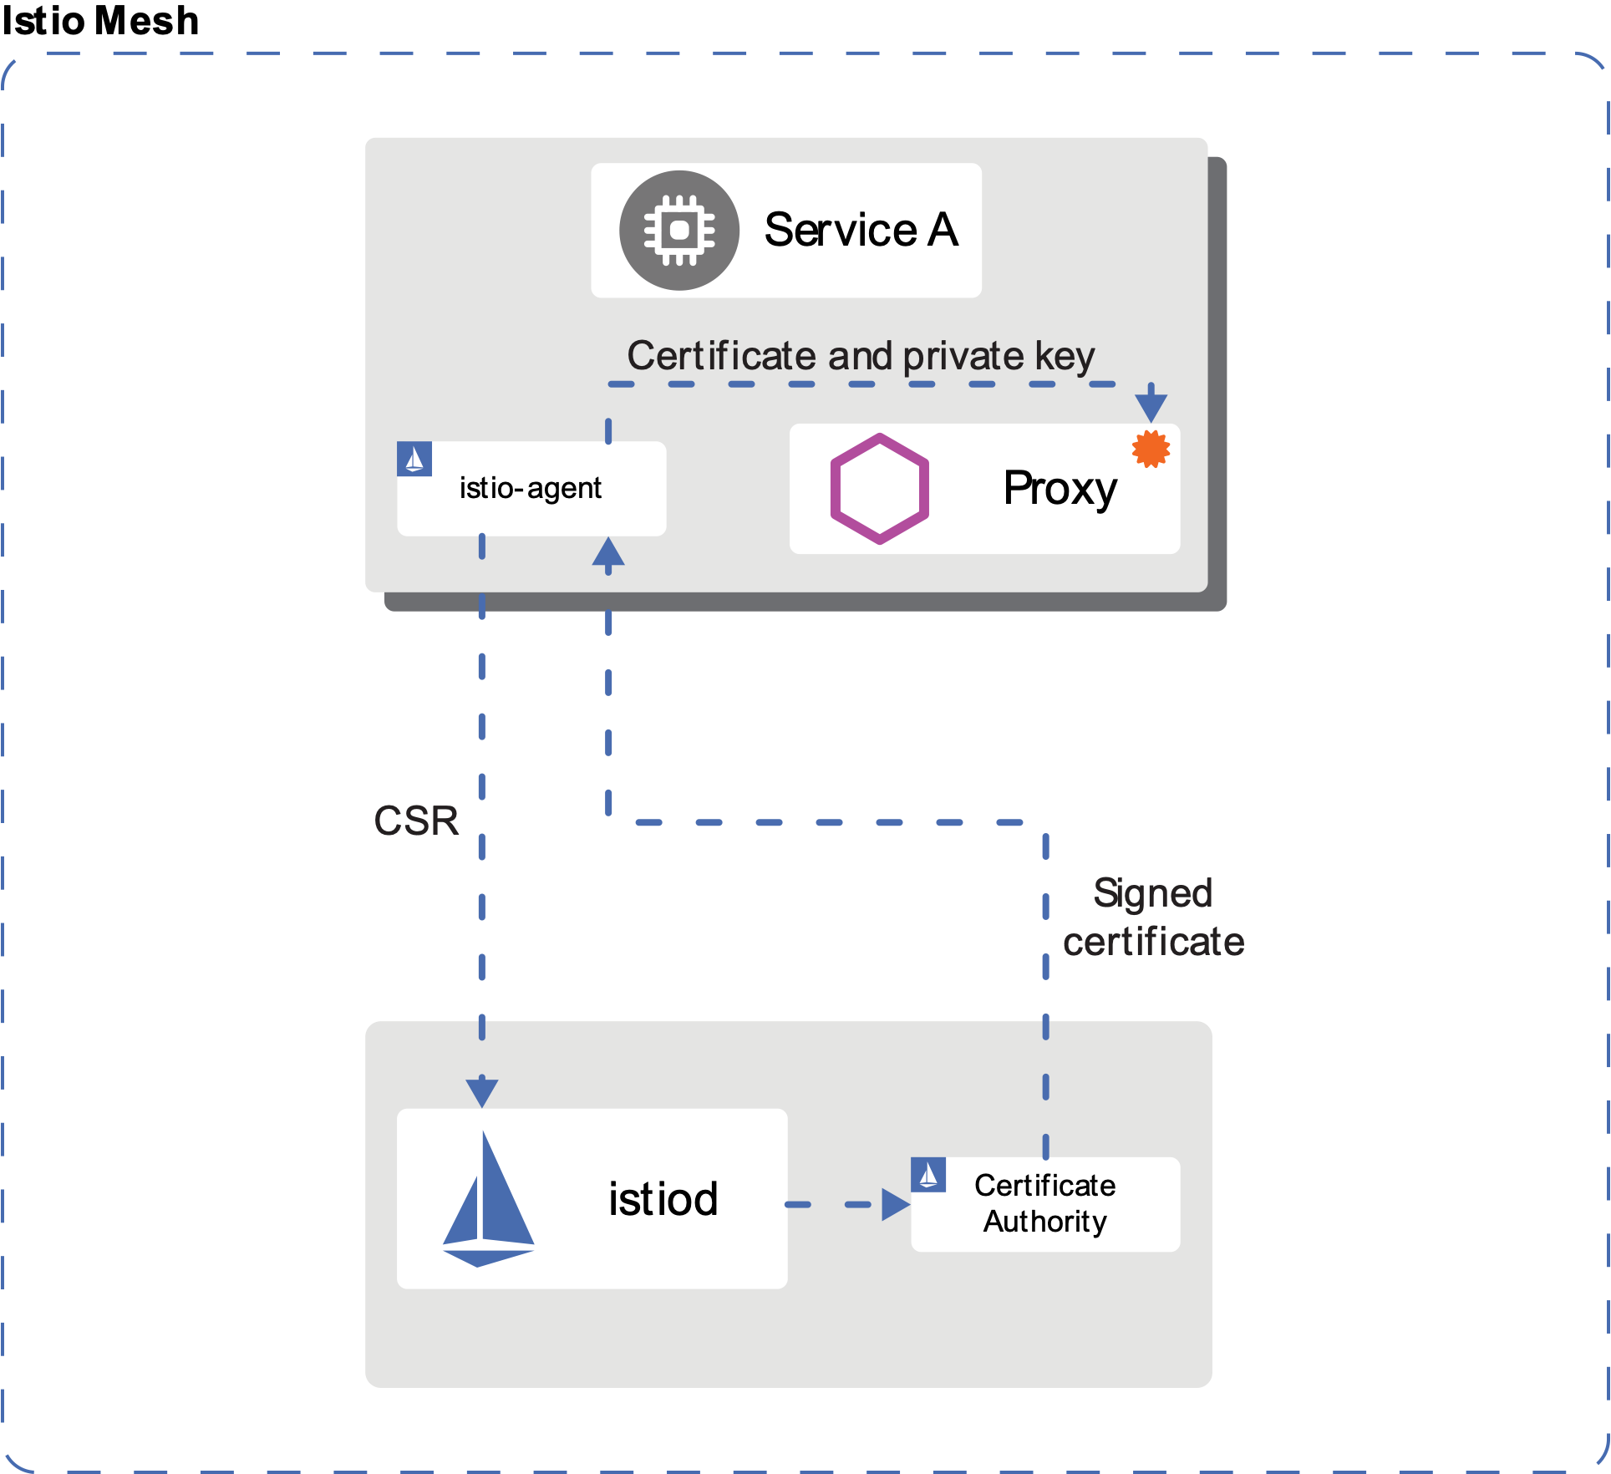
Istio
Security (Identity und Certificate Management)
Die Identität ist ein grundlegendes Konzept jeder Sicherheitsinfrastruktur. Zu Beginn einer Workload-zu-Workload-Kommunikation müssen die beiden Parteien Anmeldeinformationen mit ihren Identitätsinformationen zum Zwecke der gegenseitigen Authentifizierung austauschen.
Auf der Client-Seite wird die Identität des Services anhand der sicheren Namensinformationen überprüft, um festzustellen, ob es sich um einen autorisierten Nutzer des Services handelt. Auf der Serverseite kann basierend auf den Autorisierungsrichtlinien bestimmt werden, auf welche Informationen der Client zugreifen darf und ggf. vom Zugriff auf Services ausschließen.
Istio stellt mit X.509-Zertifikaten Identitäten für jeden Workload sicher bereit. Istio-Agenten, die neben jedem Proxy laufen, arbeiten mit Istio zusammen, um die Schlüssel- und Zertifikatsrotation zu automatisieren.
Quelle: istio.io

Slide 57
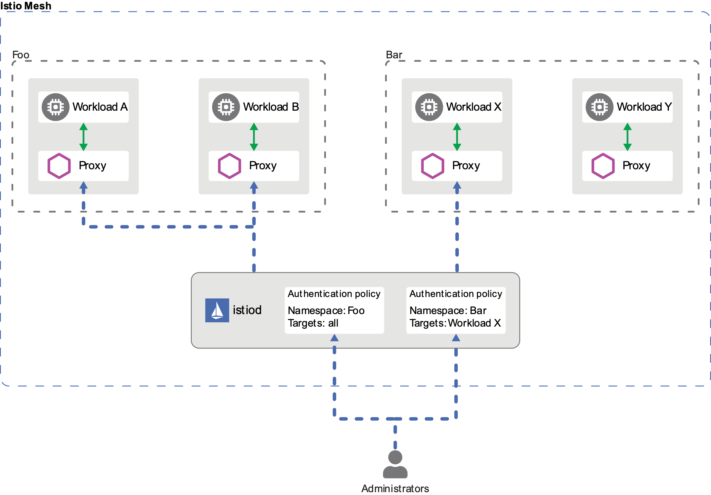
Istio
Security (Authentication Architektur)
Istio bietet zwei Arten der Authentifizierung:
Peer-Authentifizierung wird für die Service-to-Service verwendet, um den Client zu verifizieren, der die Verbindung herstellt. Istio bietet Mutual TLS als Full-Stack-Lösung für die Transport-Authentifizierung, die ohne Änderungen am Service-Code aktiviert werden kann.
Request-Authentifizierung wird für die Endbenutzer-Authentifizierung verwendet, um den an die Anfrage angehängten Berechtigungsnachweis zu verifizieren. Istio ermöglicht u.a. Authentifizierung mit JSON Web Token (JWT)-Validierung und die Verwendung benutzerdefinierter Authentifizierungsanbieters (OAUTH2) wie bspw. AuthO, Firebase Auth, Google Auth, Github, usw.
Die Authentifizierung für Services kann mithilfe von Peer- und Requets-Authentifizierungsrichtlinien festgelegt werden. Diese Authentication Policies werden im Istio-Konfigurationsspeicher gespeichert. Der Istio-Controller überwacht den Konfigurationsspeicher. Istio sendet diese Policies asynchron an die Ziel-Endpunkte. Sobald der Proxy eine Policy empfängt, wird diese sofort auf diesem Pod wirksam.
Quelle: istio.io

Slide 58
Istio
Security (Authentication Policies)
apiVersion: "security.istio.io/v1beta1"
kind: "PeerAuthentication"
metadata:
name: "example-peer-policy"
namespace: "foo"
spec:
selector:
matchLabels:
app: reviews
mtls:
mode: STRICT
Beispiel:
Diese Peer-Authentifizierungsrichtlinie erfordert, dass alle Workloads im Namespace foo Mutual TLS verwenden.
Peer-Authentifizierungsrichtlinien werden insbesondere genutzt, um Mutual TLS-Modus in einem Mesh durchzusetzen. Die folgenden Modi werden unterstützt:
PERMISSIVE: Workloads akzeptieren sowohl mutual TLS als auch Klartextverkehr
STRICT: Workloads akzeptieren nur gegenseitigen TLS-Verkehr.
DISABLE: Wechselseitiges TLS ist deaktiviert. Nicht empfohlen, es sei denn, es wird eine eigene Sicherheitslösung bereitgestellt.
Mit Workload-spezifischen Peer-Authentifizierungsrichtlinien lassen sich auch verschiedene Mutual TLS-Modi für verschiedene Ports angeben.
apiVersion: "security.istio.io/v1beta1"
kind: "PeerAuthentication"
metadata:
name: "example-workload-policy"
namespace: "foo"
spec:
selector:
matchLabels:
app: example-app
portLevelMtls:
80:
mode: DISABLE
Beispiel:
Diese Richtlinie deaktiviert bspw. Mutual TLS an Port 80 für den Workload app:example-app und verwendet die Mutual TLS-Einstellungen der Namespace-weiten Peer-Authentifizierungsrichtlinie für alle anderen Ports
Quelle: istio.io

Slide 59
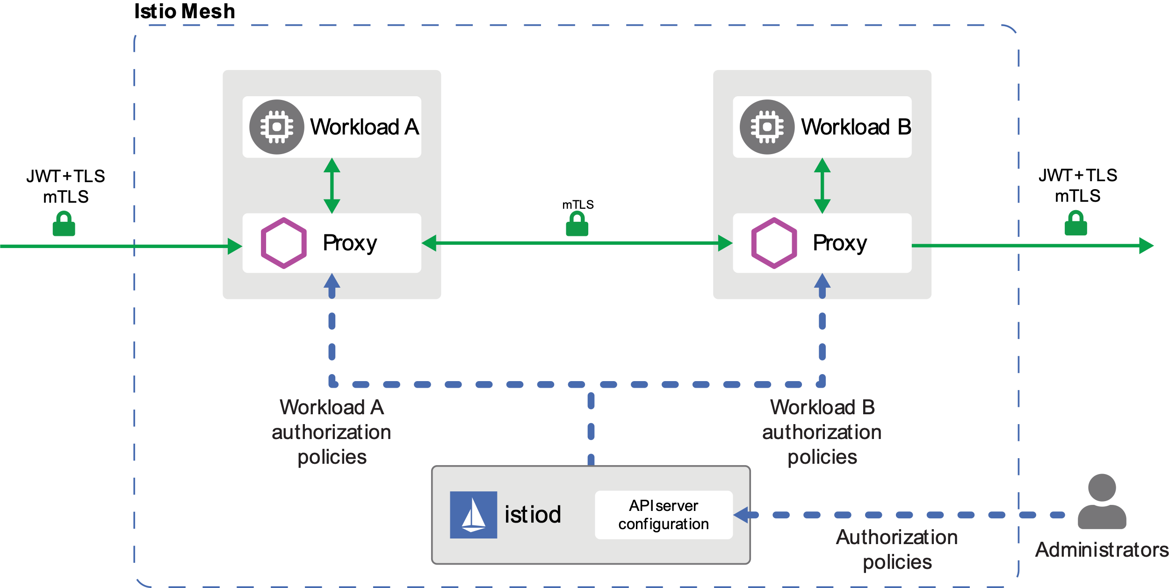
Istio
Security (Authorization Architektur)
Die Autorisierungsfunktionen von Istio bieten eine Mesh-, Namespace- und Workload-weite Zugriffskontrolle für Workloads in einem Mesh.
Jeder Proxy führt hierzu eine Autorisierungs-Engine aus, die Requests zur Laufzeit autorisiert. Wenn ein Request beim Proxy eingeht, wertet die Autorisierungs-Engine den Anfragekontext anhand der aktuellen Authorization Policy aus und gibt das Autorisierungsergebnis (ALLOW oder DENY) zurück.
Wenn eine Authorization Policy für einen Workloads mittels einer CRD formuliert wurde, wird diese anschließend von Istio durchgesetzt. Für Workloads ohne Authorization Policies lässt Istio hingegen alle Anfragen zu.
Quelle: istio.io

Slide 60



Istio
apiVersion: security.istio.io/v1beta1
kind: AuthorizationPolicy
metadata:
name: httpbin-deny
namespace: foo
spec:
selector:
matchLabels:
app: httpbin
version: v1
action: DENY
rules:
- from:
- source:
notNamespaces: ["foo"]
Security (Authorization Policies)
Beispiel:
Diese DENY-Policy, verweigert Requests, wenn die Quelle nicht aus dem Namensraum foo stammt.
Authorization Policies können als ALLOW- oder DENY-Regeln formuliert werden.
DENY-Regeln haben Vorrang vor den ALLOW-Regeln. Beziehen sich mehrere Authorization Policies auf denselben Workload, wendet Istio diese additiv an.
Mittels Selektoren kann die Anwendung von Authorization Policies auf bestimmte Workloads eingeschränkt werden. Selektoren enthalten hierzu (Kubernetes-üblich) eine Liste von {Schlüssel: Wert}-Paaren, wobei der Schlüssel der Name des Labels ist.
Authorization Policies ohne Selektoren, gelten für alle Workloads im gleichen Namensraum der Authorization Policy.
apiVersion: security.istio.io/v1beta1
kind: AuthorizationPolicy
metadata:
name: allow-read
namespace: default
spec:
selector:
matchLabels:
app: products
action: ALLOW
rules:
- to:
- operation:
methods: ["GET", "HEAD"]
Beispiel:
Diese ALLOW-Policy erlaubt den "GET"- und "HEAD"-Zugriff auf den Workload mit dem Label "app: products" im Default-Namespace.
Quelle: istio.io

Slide 61
Istio
Typvertreter für Service Meshs
Merke:
Die Kernfunktionalitäten eines Service Mesh bestehen darin, in bestehende Service-of-Service Systeme,
Traffic Management-,
Security- ,
und Observability-
Funktionalitäten zu injizieren, ohne dafür bestehenden Service Code anfassen zu müssen.
Quelle: https://istio.io

Slide 62
Istio
Observability
Istio generiert detaillierte Telemetriedaten für die gesamte Service-Kommunikation innerhalb eines Meshes. Diese Daten ermöglichen die Beobachtung des Serviceverhaltens und ermöglicht im DevOps Feedback-Cycle Fehler zu beheben und Anwendungen zu optimieren.
Istio generiert die folgenden Arten von Telemetriedaten, um die Beobachtbarkeit eines Mesh zu ermöglichen.
Metriken:
Istio generiert eine Reihe von Service-Metriken, die auf den vier "goldenen Signalen" der Überwachung basieren (Latenz, Traffic, Fehler und Sättigung).
Distributed Traces:
Istio generiert verteilte Trace-Spans für jeden Service, die den Betreibern ein detailliertes Verständnis der Request-Flüsse und Service-Abhängigkeiten innerhalb eines Meshes ermöglichen.
Access Logs:
Wenn Datenverkehr in einen Service innerhalb eines Mesh fließt, kann Istio eine vollständige Aufzeichnung jedes Requests generieren, einschließlich Quell- und Ziel-Metadaten. Diese Informationen ermöglichen es das Serviceverhalten bis auf die Ebene der einzelnen Workload-Instanzen zu überprüfen.
Hinweis:
Mit diesen drei Telemetriearten werden wir uns noch detaillierter befassen.
Quelle: istio.io

Slide 63
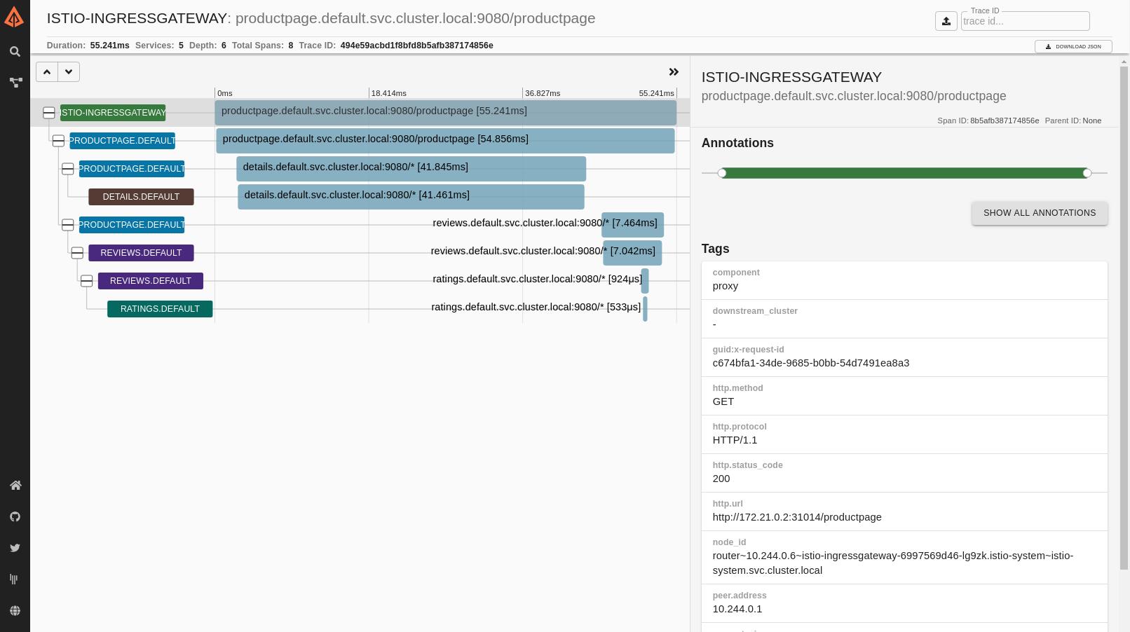
Istio
Observability
Beispiel:
Zipkin Oberfläche zum Tracen von Requests entlang von Service Aufrufen. Diese Auswertung kann durch Istio entlang von Gateways und Virtual Services sogar in einer Art Black-Box-Tracing Ansatz erhoben werden.
Beispiel:
Kiali ist eine Management-Konsole für Istio, die u.a. die Struktur Ihres Service-Meshes durch Ableitung der Verkehrstopologie anzeigt. Die hierfür erforderlichen Daten werden aus dem Netzwerkverkehr der Proxies erhoben.
Quelle: istio.io

Slide 64


ISTIO
Nur Versuch macht kluch …
Klonen Sie dieses Repository:
git clone https://git.mylab.th-luebeck.de/cloud-native/lab-observability.git
> Istio
> Instrumentieren von Microservices
> Inspizieren von Topologien
> Einfaches Traffic Management

Slide 65
ISTIO
Nur Versuch macht kluch …
Klonen Sie dieses Repository:
git clone https://git.mylab.th-luebeck.de/cloud-native/lab-traffic-mgmt.git
> Istio
> Quantitatives Traffic Management
> Content-based Traffic Management

Slide 66
Inhalte
Warum Service Meshs?
Was findet sich in der Literatur?
Was sagen die Anbieter?
Service Meshs
Traffic Management
Resilienz
Sicherheit
Beobachtbarkeit
Fallstudie: Istio
Traffic Management
Security
Observability
Beobachtbarkeit von Systemen
Metriken
Logs
Tracing

Slide 67



Überwachung von Service-Architekturen
Logging, Monitoring, Tracing
Bei Software bezieht sich Beobachtbarkeit typischerweise auf Telemetrie, die von Services erzeugt und häufig in drei Aspekte unterteilt wird:
Distributed Tracing (verteilte Ablaufverfolgung) ermöglicht Einblick in den gesamten Lebenszyklus von Request an ein System, sodass Fehler und Latenzen bestimmbar sind.
Metriken im Rahmen eines Monitorings liefern quantitative Informationen zu Prozessen, die im System ausgeführt werden.
Mittels Logging (Protokollierung) lässt sich Einblick in anwendungsspezifische Nachrichten, die von Prozessen ausgegeben werden, gewinnen.
Diese Aspekte sind eng miteinander verbunden. Metriken können verwendet werden, um beispielsweise eine Teilmenge von Traces mit schlechter Performance zu lokalisieren. Mit diesen Traces verknüpfte Logs können dazu beitragen, die Hauptursache für dieses Verhalten zu ermitteln. Anschließend können basierend auf dieser Ermittlung neue Metriken konfiguriert werden, um dieses Problem beim nächsten Mal früher zu beheben.

Slide 68

Überwachung von Service-Architekturen
Monitoring (Metrics)
Unter Monitoring versteht man allgemein die Überwachung von Vorgängen. Es ist ein Überbegriff für alle Arten von systematischen Erfassungen, Messungen oder Beobachtungen eines Vorgangs oder Prozesses mittels technischer Hilfsmittel und Beobachtungssysteme.
Eine Funktion des Monitorings besteht insbesondere darin, bei einem beobachteten Ablauf oder Prozess festzustellen, ob dieser den gewünschten Verlauf nimmt und bestimmte Schwellwerte eingehalten werden, um andernfalls steuernd eingreifen zu können.
Im Cloud-native Umfeld versteht man unter Monitoring insbesondere die Erfassung von Metriken in Form von Zeitreihen, um vor allem quantitative Informationen zu Prozessen und Vorgängen eines Cloud-nativen Systems erheben und analysieren zu können.

Slide 69
Metrics
Monitoring
Metrik-basierte Monitoring- Lösungen zeichnen Echtzeitmetriken mittels Zeitreihendatenbanken auf, die von Anwendungen und Controllern abgefragt werden und u.a. Echtzeit-Warnmeldungen ermöglichen.
Monitoring-Lösungen bestehen meist aus mehreren Tools:
Forwarder (auch Exporter oder Gateway genannt), die normalerweise auf überwachten Hosts ausgeführt werden, um lokale Host- und Service-Metriken an einen Zentralspeicher zu exportieren.
Zeitreihendatenbank zur zentralisierten Speicherung von Metriken.
Alertmanager, der bei einer Schwellwertüberschreitung Benachrichtigungen verschicken kann.
Nutzeroberfläche (UI) zum Darrstellen von Dashboards.
Querying-System, dass zum Erstellen von Dashboards und Warnungen verwendet wird.
Architektur zur Konsolidierung von Telemetriedaten

Slide 70
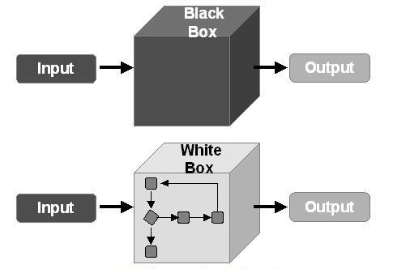
Metrics
White-Box Monitoring
Im Cloud-native Umfeld werden Services oft mittels White-Box-Monitoring überwacht. Hierzu müssen die überwachten Anwendungen (ähnlich wie beim Tracing) instrumentiert werden, um deren interne Metriken als Exporter selbst bereitzustellen. Hierzu stehen unterschiedliche Metrik-Exporter Programmbibliotheken für verschiedene Softwareumgebungen zur Verfügung. Es lassen sich somit sowohl Service-spezifische Metriken als auch Black-Box Standardmetriken exportieren, wie die Auslastung des Arbeitsspeicher, CPU, Festplatte oder Netzwerk.
Exporter werden regelmäßig von Monitoring-Lösungen abgefragt. Prometheus fragt diese mittels HTTP meist unter dem Standard URL-Pfad /metrics ab. Es werden jedoch auch etablierte Überwachungs- und Verwaltungsprotokolle, wie bspw. SNMP, JMX oder CollectD.
Jede der Datenquellen liefert die aktuellen Werte der Metriken. Eine zentrale Monitoring-Lösung aggregiert dann Daten über die Datenquellen hinweg. Einige Lösungen (wie bspw. Prometheus) verfügen hierzu über eine automatische Service-Discovery, um Ressourcen, die als Datenquellen verwendet werden sollen, automatisch ermitteln zu können. Diese gesammelten Daten werden in einer Datenbank zur Zeitreihenanalyse gespeichert.
White-Box Monitoring
Instrumentierung um Service-spezifische Metriken erfassen zu können.
Black-Box-Monitoring
Standardsystemmetriken sind hingegen ohne Instrumentierung erfassbar.
Überwachung von Maschinen mit Schwerpunkt auf Bereichen wie Speicherplatz, CPU-Auslastung, Speicherauslastung, Load averages usw. betrachten würden.

Slide 71
Metrics
Instrumentierung am Beispiel von Prometheus
pip3 install prometheus-client
Metrik erzeugen
Instrumentierung einer Methode
Die aktualisierten Metriken werden dann auf Port 8000 über HTTP bereitgestellt und können von Prometheus abgefragt werden.
Mittels des folgenden Kommandos können Sie das auch selber in der Konsole nachvollziehen:
Start des Exporters
watch curl –s http://localhost:8000

Slide 72


Metrics
Übliche Metrikarten
Zähler (Counter)
Ein Zähler ist eine kumulative Metrik, die einen einzelnen monoton ansteigenden Zähler darstellt, dessen Wert nur erhöht oder beim Neustart auf Null zurückgesetzt werden kann. Zähler sind geeignet, um die Anzahl eingegangener Requests, erledigter Aufgaben oder aufgetretenen Fehler zu überwachen.
Messung (Gauge)
Ein Messung ist eine Metrik, die einen einzelnen numerischen Wert darstellt, der willkürlich auf und ab gehen kann. Messung werden normalerweise für Messwerte wie Temperaturen oder die aktuelle Speichernutzung verwendet, aber auch für "Zählungen", die steigen und fallen können. Bspw. die Anzahl gleichzeitiger Requests.
Histogramm
Ein Histogramm erfasst Beobachtungen (oft Dinge wie Dauern oder Größen) und zählt sie in konfigurierbaren Bereichen. Histogramme stellen die Verteilung von Beobachtungen ausführlicher dar. Häufig reichen auch einfache Quantilen, um Verteilungen einschätzen zu können (=> Summary).
Zusammenfassung (Summary)
Ähnlich wie bei einem Histogramm werden in einer Zusammenfassung Beobachtungen erfasst. Zusammenfassungen, dienen allerdings zur Berechnung konfigurierbarer Quantile über ein gleitendes Zeitfenster und damit für einfache statistische Auswertungen von Beobachtungsverteilungen.

Slide 73
Metrics
Counter am Beispiel von Prometheus
Instrumentierungsbeispiele, um Zählungen vorzunehmen.

Slide 74
Metrics
Messungen am Beispiel von Prometheus
Instrumentierungsbeispiele, um Messungen vorzunehmen.

Slide 75
Metrics
Histogramme am Beispiel von Prometheus
Die Standard-Buckets decken typische Web-/RPC-Requestdauern von Millisekunden bis Sekunden ab. Sie können angepasst werden.
Da die Python Library bei Summarys keine Quantilen bestimmt, ist kein nennenswerter Unterschied zu Histogrammen gegeben. Auf die Darstellung von Summaries wird daher hier verzichtet.
Instrumentierungsbeispiele, um Verteilungen zu bestimmen.

Slide 76
Metrics
Best Practices für die Instrumentierung
Die Instrumentierung sollte ein integraler Bestandteil Ihres Codes sein.
In Cloud-nativen Systemen unterscheidet man dabei üblicherweise Online-Systeme und Batch-Systeme.
Requests sollten einheitlich instrumentiert werden. Dabei ist es empfehlenswert Requests am Ende Ihrer Bearbeitung zu zählen, da dies dann mit den Fehler- und Latenzstatistiken übereinstimmt und in der Regel einfacher zu codieren ist.
Ein Online-System ist ein System, bei dem ein Nutzer oder ein anderes System eine sofortige Reaktion erwartet. Die meisten Datenbank- und Web-Services fallen in diese Kategorie.
Typische Schlüsselmetriken eines Online-Systems sind
Anzahl der beantworteten Requests
Anzahl aktuell laufender Requests
Anzahl aufgetretener Fehler
Latenz
Batch-Systeme zeichnen sich dadurch aus, dass sie nicht kontinuierlich ausgeführt werden, was für die Metrikerhebung meist ein Push Gateway erforderlich macht.
Typische Schlüsselmetriken eines Batch-Jobs sind
der Zeitpunkt, der letzten erfolgreichen Ausführung
Dauer dar Teilschritte eines Jobs
Gesamtlaufzeit eines Jobs
Zeitpunkt des letzten Abschluss eines Jobs (erfolgreich oder fehlgeschlagen)
Gesamtzahl verarbeiteter Datensätze

Slide 77
Metrics
Best Practices für die Instrumentierung von Batch-Jobs (Push Gateway)
Da Batch-Jobs keinen Always-On Charakter haben, können diese nicht periodisch von Monitoring-Systemen abgefragt werden.
Über sogenannte Push Gateways können jedoch auch kurzlebige Prozesse und Batch-Jobs, Metriken einem Monitoring-Systemen zugänglich machen.
Instrumentierung eines Batch-Jobs am Beispiel von Python und Prometheus.

Slide 78
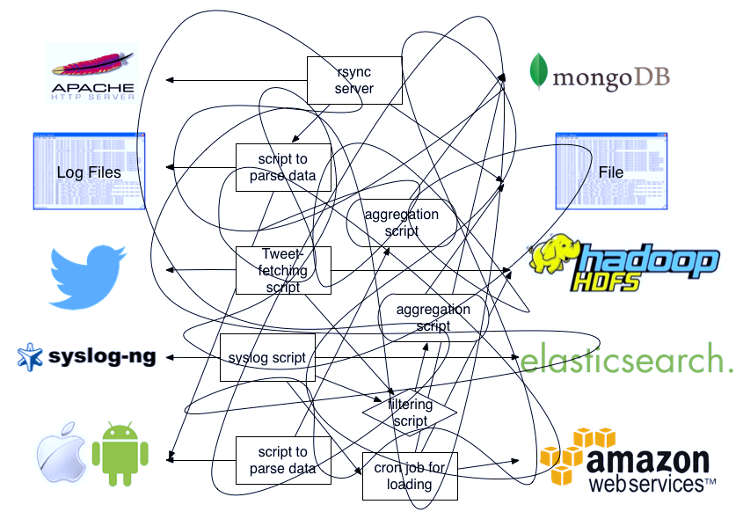
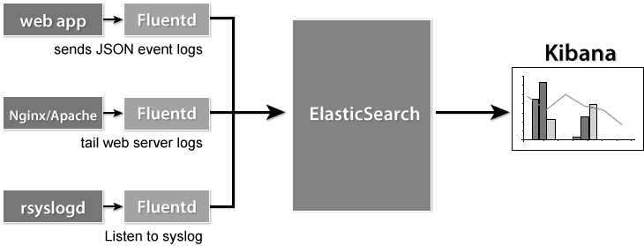
Überwachung von Service-Architekturen
Logging
Mittels Logging (Protokollierung) lässt sich Einblick in anwendungsspezifische Nachrichten, die von Prozessen ausgegeben werden, gewinnen.
Das Problem in Cloud-nativen Systemen ist, dass sich Logs über zahlreiche Services verteilen und Service für Service analysiert werden müssen. Bequemer wäre es, wenn diese Logs zentral in einer durchsuchbaren Datenbank für (Fehler-)analysen hinterlegt wären. Daher haben sich Tools zur Log-Aggregation und zentralisierten Log-Analyse etabliert.
Das Prinzip des Loggens mittels print()-Statements auf der Standard-Ausgabe (stdout) ist so alt wie die Programmierung selbst und daher für viele Programmierer so verbreitet, dass diese kaum bewusst wahrnehmen, dass Code für eine bessere Observierbarkeit instrumentiert wird.

Slide 79
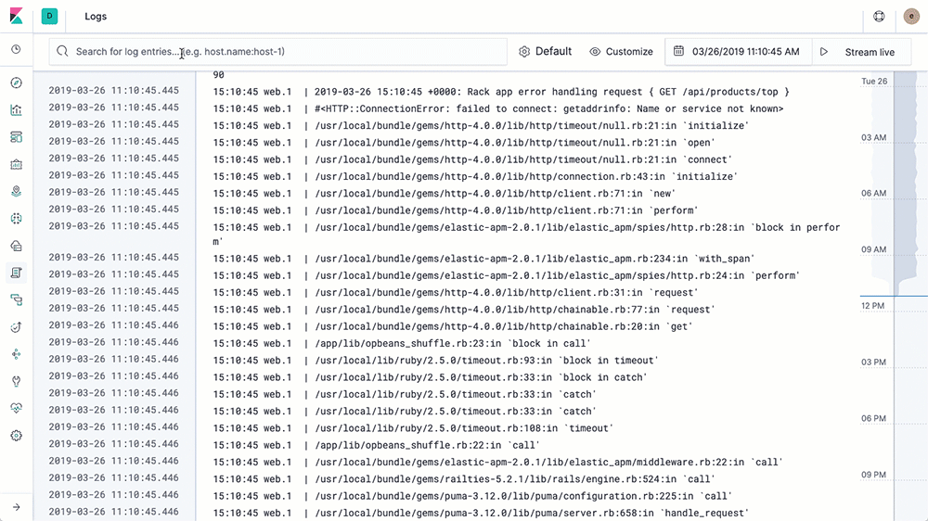
Logging
Konsolidierung von Logs mittels Unified Logging
Mittels eines Unified Logging Layer lassen sich alle Logs eines Cloud-nativen Systems zentralisiert durchsuchen. In entsprechenden Datenbanken, wie bspw. ElasticSearch, lassen sich Log-Daten nach Dienst, App, Host, Rechenzentrum weiteren Kriterien filtern, sodass man in den aggregierten Logs nach unerwarteten Ereignissen fahnden kann.
Die Konsolidierung von Logs kann vereinfacht werden, wenn alle Services einheitlich und einfach Ereignisse protokollieren.
Beispiel: ElasticSearch, LogStash und Kibana (ELK-Stack)
Quelle: elastic.io

Slide 80



Logging
Logs als Stream von Ereignissen betrachten (12 Faktor Prinzip, Nr. 11!!!)
Logs machen das Verhalten einer laufenden App sichtbar. Oft werden Logs in Dateien auf Platte geschrieben (eine Logdatei).
In Cloud-nativen Systemen werden Logs von Services aber auch häufig als Stream von Ereignissen ungepuffert auf stdout geschrieben. Log Router (wie LogStash, Fluentd u. ähnl.) fassen die stdout-Streams aller Prozesse eines Hosts zusammen und leiten diese an Zeitreihen-Datenbanken zur Archivierung weiter. Diese Archivierungsziele sind für die App weder sichtbar noch konfigurierbar - sie werden vollständig von der Laufzeitumgebung aus verwaltet.
Logs sind der Stream von aggregierten, nach Zeit sortierten Ereignissen und zusammengefasst aus den Output Streams aller laufenden Prozesse und Services. Logs in ihrer rohen Form sind üblicherweise ein Textformat mit einem Ereignis pro Zeile.
Mittels dieser Zeitreihen-Datenbanken (z.B. ElasticSearch) kann das Verhalten einer App flexibel und automatisiert beobachtet werden. Dies schließt ein:
Bestimmte Ereignisse in der Vergangenheit zu finden
Umfangreiche graphische Darstellungen (wie Requests pro Minute)
Aktives Alarmieren aufgrund benutzerdefinierter Heuristiken (wie ein Alarm wenn die Anzahl von Fehlern pro Minute eine gewisse Grenze überschreitet)
Log Routing
Log Indexing
+ Querying
Log Analysis
=>
Ops- Erkenntnisse

Slide 81
Erinnerung: 12 Faktoren Methode
XI. Logs
print(“Ich bin ein Log-Entry in Python“)
Merke:
Komplizierter muss es mit einer funktionierenden Log-Konsolidierung nicht unbedingt sein.
Sehr einfaches Logging (log to stdout), kein Einsatz spezifischer Logging-Libraries (reicht schon aus, um Logs konsolidieren zu können)
import json
print(json.dumps({
“event“: “Log-Entry“,
“message“: “Ich bin ein Log-Entry“,
“language“: “Python“
}))
Sehr einfaches strukturiertes Logging (log JSON to stdout), ebenfalls ohne Einsatz spezifischer Logging-Libraries (reicht schon aus, um Logs konsolidieren und zielgerichteter auswerten zu können in einer Log-Konsolidierung)

Slide 82
Logging
Übliche Log-Level
Da das Loggen aller Ereignisse die für Logging verfügbaren Ressourcen innerhalb kurzer Zeit aufbrauchen kann und die Auffindbarkeit bestimmter Ereignisse erschweren würde, werden meist die folgenden üblichen Dringlichkeitsstufen genutzt, mittels derer das Logging von Events bspw. in Production-, Staging-, Test-Environments ein- oder ausgeschaltet werden kann.
Überlicherweise werden nur Ereignisse bis zu einem Log Level dann auch geloggt.
Die Log-Ebene Info bedeutet also, das Ereignisse der Kategorien Fatal, Error, Warning und Info geloggt würden. Aber nicht die Ebenen Debug und Trace.
Log Level | Beschreibung
Fatal | Fehler, welcher zur Terminierung der Anwendung führt.
Error | Laufzeitfehler, welcher die Funktion der Anwendung behindert, oder unerwarteter Programmfehler.
Warning | Aufruf einer veralteten Schnittstelle, fehlerhafter Aufruf einer Schnittstelle, Benutzerfehler oder ungünstiger Programmzustand.
Info | Laufzeitinformationen wie der Start und Stopp der Anwendung, Benutzeranmeldungen und -abmeldungen, sowie durchgeführte Geschäftstransaktionen.
Debug | Informationen zum Programmablauf. Wird im Normalfall nur in der Entwicklung oder zur Nachvollziehung eines Fehlers verwendet.
Trace | Detaillierte Verfolgung des Programmablaufs, insbesondere zur Nachvollziehung eines Programmierfehlers.

Slide 83
Logging
Best Practices für die Logging Instrumentierung am Beispiel von Python
Die Standardbibliothek von Python enthält bereits ein eingebautes und flexibles Logging-Modul, mit dem verschiedene Logging-Konfigurationen für unterschiedliche Logging-Erfordernisse erstellt werden können. Diese ist für Unified Logging absolut ausreichend. Viele andere Sprachen wie bspw. Java bieten ähnliche Logging Bibliotheken wie bspw. log4j.
Das Logging-Modul von Python besteht aus Funktionen, die es Entwicklern ermöglichen Logs für verschiedene Zielorte (Stdout, Log-Dateien, Remote-Server, etc.) anzulegen. Hierzu kann man verschiedene Handler anlegen. Protokoll-Events werden an die entsprechenden Handler weitergeleitet und entsprechend verarbeitet.

Slide 84
Logging
Best Practices für die Logging Instrumentierung am Beispiel von Python (Log Level)
Das Python-Logging-Modul bietet grundsätzlich weniger (und stellenweise auch anders benannte) Stufen als andere Logging-Bibliotheken. Dies macht die Dinge allerdings auch etwas einfacher, indem so einige potenzielle Unklarheiten beseitigt werden.
Log Level | Beschreibung
DEBUG | Dieses Level sollte ausschließlich für Debugging-Zwecke in der Entwicklung verwendet werden.
INFO | Dieses Level sollte genutzt werden, wenn etwas Interessantes - aber Erwartetes - passiert (z. B. wenn ein Kunde einen Kauf in einem Online-Shop tätigt).
WARNING | Diese Ebene sollte verwendet werden, wenn etwas Unerwartetes oder Ungewöhnliches passiert. Es handelt sich nicht um einen Fehler, aber Sie sollten darauf achten. Z.B. wenn ein Nutzer sich mit falschen Credentials anzumelden versucht.
ERROR | Diese Stufe ist für Dinge, die schief laufen, aber normalerweise wiederherstellbar sind (z. B. interne Ausnahmen wie nicht vorhandene Dateien, die aber behandelt werden können, oder APIs, die Fehlerergebnisse zurückgeben).
CRITICAL | Diese Stufe sollten Sie nur in Situtationen verwenden, die Services unbrauchbar machen und zu einem Shutdown führen.

Slide 85
Logging
Best Practices der Logging Instrumentierung am Beispiel von Python
Logge auf stdout (das Unified Logging System + die Plattform macht den Rest)
Definiere den Loglevel über eine Umgebungsvariable
Logge immer auch den Service-Namen in dem Ereignis ausgelöst wurde
Logge den Zeitpunkt, den Level und das Event
Logge Zeitpunkte im ISO8601 Format inkl. Zeitzone
(1) (d.h. nicht in eine Datei!)
(2)
(4)
(5)
(3)
2021-02-20T12:33:46+0100 | service-name | WARNING | This warning message will be logged
2021-02-20T12:33:46+0100 | service-name | ERROR | This error message will be logged
2021-02-20T12:33:46+0100 | service-name | CRITICAL | This critical message will be logged

Slide 86
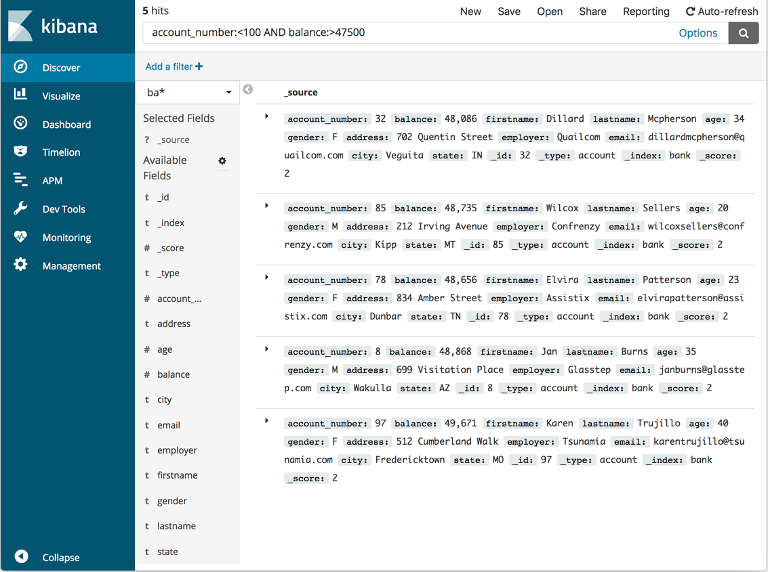
LOGGING
Abfragen in zentralisierten Logs (Discover Data mittels Queries)
Logs werden oft als JSON-Dokumente in zentralen Zeitreihen-/Dokumenten-Datenbanken gespeichert und können dann dort mittels Queries durchsucht werden.
Nachfolgendes Beispiel sucht bspw. nach Log-Einträgen des Services „my-service“ in denen die Begriffe „failed“ und „login“ auftauchen (weil man vielleicht nach verdächtigen Login-Aktivitäten sucht).
{
"query": {
"match": {
"phrase": {
"query": "WARNING my-service failed login",
"operator" : "AND"
}
}
}
}
Quelle: elastic.io

Slide 87
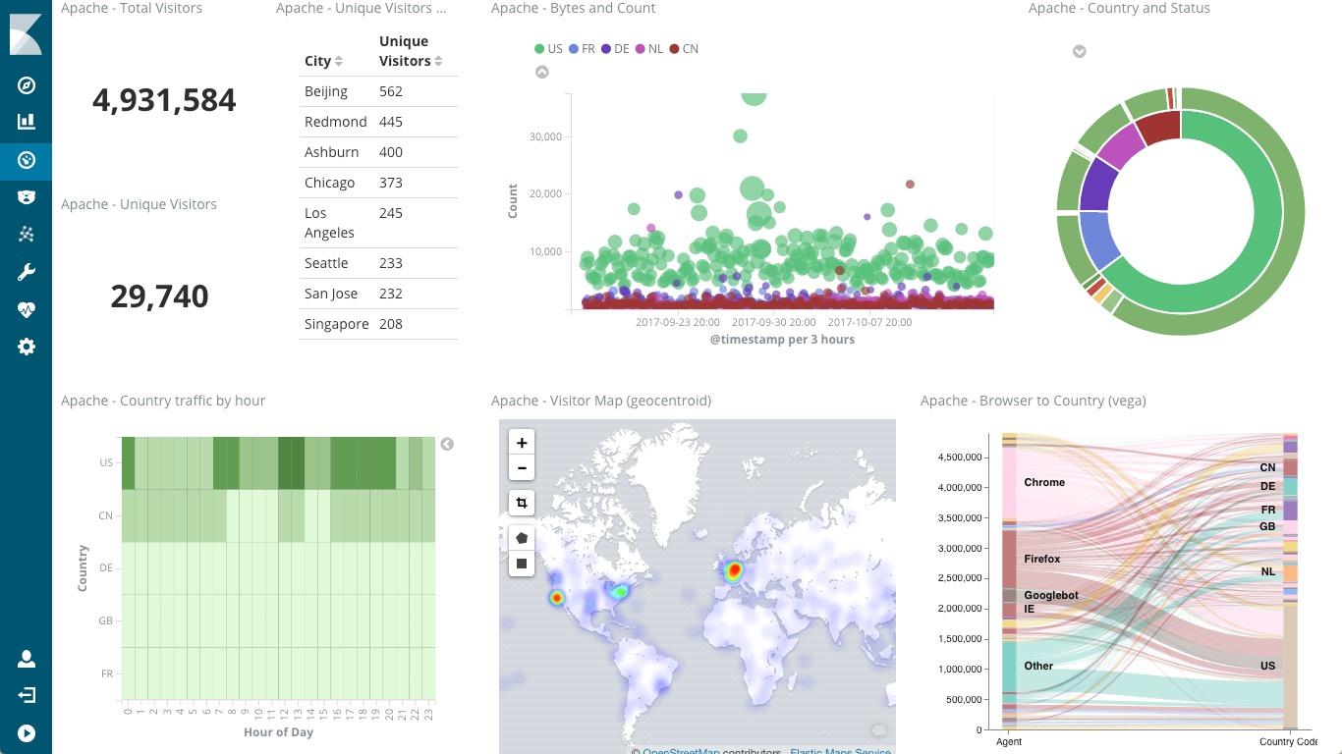
LOGGING
Visualisieren von Logs
Mittels Queries lassen sich auch Häufigkeiten von Treffern in Form von Diagrammen, Karten und andere Arten von Visualisierungen unter Verwendung der zentralisierten Log-Daten erstellen.
Um Karten zu erstellen, sollten Logs Informationen wie geografische Koordinaten enthalten. Für quantitative Darstellungen sollten Logs numerische Daten beinhalten.
Derartige Query-basierte Visualisierungen werden häufig in Dashboards zusammengefasst, um ein ganzheitliches Bild von Log- und Monitoring-Daten aufzubereiten, die es im Betrieb (Ops) ermöglichen Echtzeit-Darstellungen von Systemzuständen und -verhalten darzustellen (z.B. eine Häufung von fehlerhaften Login-Versuchen).
Quelle: elastic.io

Slide 88
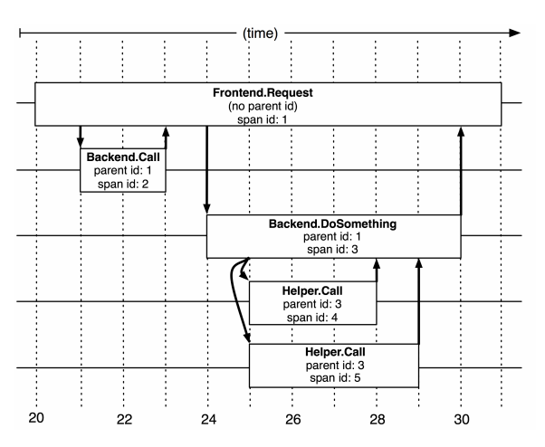
Überwachung von Service-Architekturen
Tracing
Verteilte Tracing Systeme ermöglichen die Rückverfolgung von Service Interaktionen im laufenden Betrieb und helfen beim Erfassen von Zeitreihendaten (Traces), die u.a. zur Behebung von Latenzproblemen in Servicearchitekturen hilfreich sein können. Zu den Funktionen gehören üblicherweise das Erfassen, die Auswertung von Traces und die Suche nach Traces in größeren Traces-Datensätzen.
Mit der Kenntnis einer Trace-IDs kann man einzelne Vorgänge nachvollziehen. Traces lassen sich aber auch meist mittels Abfragen anhand von Attributen wie bspw. Service-Name, Operationsname, Tags und Labels oder Dauern bestimmen.
Oberflächen von Tracing-Systemen zeigen meist Abhängigkeitsdiagramme an, um das Gesamtverhalten einschließlich Fehlerpfaden oder Aufrufabfolgen von Services einfacher in Analysen erfassen zu können.
Quelle: Benjamin H. Sigelman, Luiz Andre Barroso, Mike Burrows, Pat Stephenson, Manoj Plakal, Donald Beaver, Saul Jaspan, Chandan Shanbhag; Dapper, a Large-Scale Distributed Systems Tracing Infrastructure, Google Technical Report, 2010
https://research.google/pubs/pub36356.pdf

Slide 89
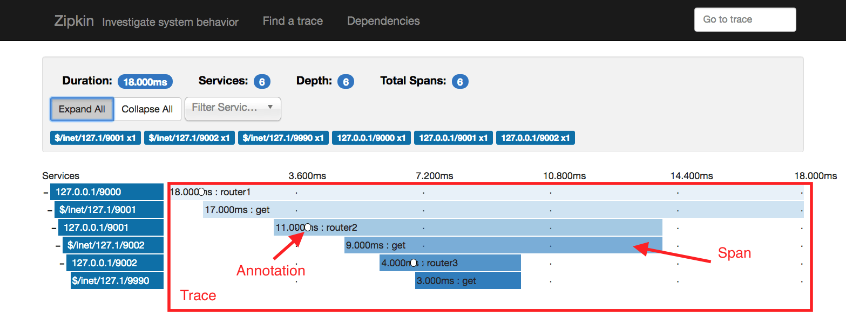
Klassen von Tracing-Systemen
Black-Box vs. Annotation-basierte Tracing Propagation
Jedes Tracing-System benötigt eine Möglichkeit, den Kausalzusammenhang zwischen Aktivitäten in vielen unterschiedlichen Services (Prozessen) zu ermitteln. Das Problem hierbei ist, das die Interaktion extrem heterogen ist. Services können über RPC-Frameworks, Pub-Sub-Systeme, generische Nachrichtenwarteschlangen, direkte HTTP-Aufrufe, UDP-Pakete oder gänzlich anders mit einander interagieren.
Man kann dabei Tracing-Systeme hinsichtlich ihrer Strategien unterscheiden, wie Kausalzusammenhänge hergestellt werden:
Black-Box Tracing Systeme (wie bspw. Project5, Wap5, The Mystery Machine) stellen Zusammenhänge zwischen Services her, indem deren Netzwerkverkehr beobachtet wird und daraus Kausalzusammenhänge ermittelt werden. Der Vorteil ist, das Services nicht instrumentiert werden müssen. Allerdings muss man einen Kompromiss zwischen der Beobachtungsdauer und der Qualität abgeleiteter Traces eingehen. Resultierende Traces sind ferner mit Unsicherheit behaftet.
Annotations-basierte Tracing Systeme sind aufwändiger im Betrieb, da zu tracende Services instrumentiert werden müssen. Hierzu müssen die Codierung der Services „angefasst“ werden, um Aufrufe zwischen Systemen für das Tracing-System zu kennzeichnen. Allerdings lassen sich so die Kausalzusammenhänge zweifelsfrei und unmittelbar ermitteln. Im Cloud-native Umfeld hat sich daher dieser Ansatz durchgesetzt, der insbesondere durch die X-Trace und Dapper-Paper 2010 terminologisch geprägt wurde.
Michael Chow and David Meisner and Jason Flinn and Daniel Peek and Thomas F. Wenisch; The Mystery Machine: End-to-end Performance Analysis of Large-scale Internet Services, 11th USENIX Symposium on Operating Systems Design and Implementation (OSDI 14), 2014
https://www.usenix.org/conference/osdi14/technical-sessions/presentation/chow
Rodrigo Fonseca and George Porter and Randy H. Katz and Scott Shenker; X-Trace: A Pervasive Network Tracing Frameworks, 4th USENIX Symposium on Networked Systems Design \& Implementation (NSDI 07), 2007
https://www.usenix.org/conference/nsdi-07/x-trace-pervasive-network-tracing-framework
Benjamin H. Sigelman, Luiz Andre Barroso, Mike Burrows, Pat Stephenson, Manoj Plakal, Donald Beaver, Saul Jaspan, Chandan Shanbhag; Dapper, a Large-Scale Distributed Systems Tracing Infrastructure, Google Technical Report, 2010
https://research.google/pubs/pub36356.pdf

Slide 90
Tracing
Begrifflichkeiten: Traces + Spans
Trace: Die Beschreibung einer Transaktion, die sich durch ein verteiltes System bewegt.
Span: Eine benannte, zeitgesteuerte Operation, die einen Teil des Workflows darstellt. Spans können mit Daten annotiert werden (Log), die zur Verfolgung und Auswertung von Transaktionen erforderlich sind.
Span-Kontext: Trace-Informationen, die die verteilte Transaktion zwischen Services begleiten. Der Span-Kontext enthält die Trace-ID, die Span-ID und alle anderen Daten, die das Tracing-System zur Verfolgung von Transaktionen in nachgeschalteten Services benötigt.
Quelle: OpenTracing.io

Slide 91
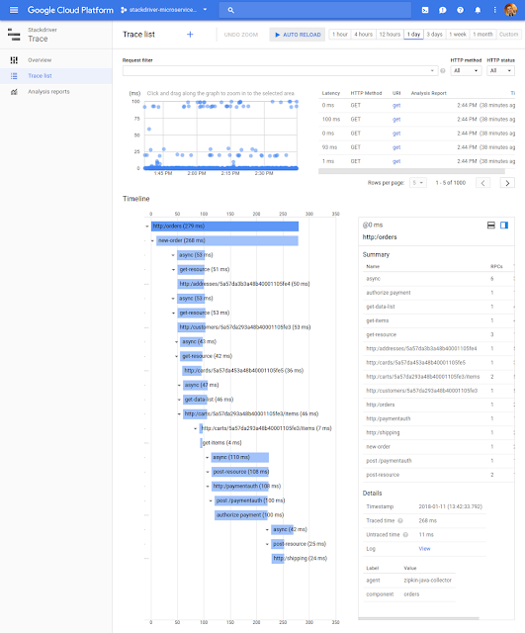
Tracing
Begrifflichkeiten: Traces + Spans
Beispiel eines Managed Tracing Services (Google Trace)
Beispiel eines Managed Services
Google Trace:
„Cloud Trace ist ein System für verteiltes Tracing, mit dem die Latenzdaten von Anwendungen erfasst und in der Google Cloud Console angezeigt werden. So kann man den Ablauf von Anfragen in Anwendungen verfolgen und detaillierte Leistungsdaten echtzeitnah erhalten. Mit Cloud Trace werden automatisch alle Traces eine Anwendung analysiert, um detaillierte Latenzberichte zu generieren, um bspw. Leistungsverschlechterungen zu erkennen. Außerdem können Sie damit Traces von allen Ihren VMs, Containern oder App Engine-Projekten erfassen.“
Verteilung von Traces
Zeitliche Abfolge einzelner Spans in einem Trace
Quelle: https://cloud.google.com

Slide 92
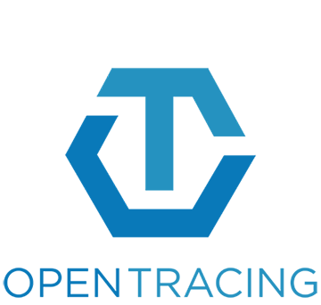
Tracing
Instrumentierung
Code muss „instrumentiert“ werden, um Trace-Daten an Verteilte Tracing-Systeme zu melden. Dies bedeutet normalerweise die Konfiguration und Einbettung von Tracing-Code unter Nutzung von Instrumentenbibliotheken für spezifische Tracing-Systeme.
Da die Instrumentierung dann leicht Tracing-System-spezifisch werden kann, entwickeln sich auch Tracing-Standards wie bspw. Open-Tracing API um zu vermeiden, das eine Instrumentierung zwar mit ZIPKIN aber nicht mit Jaeger funktioniert.
Näheres dazu im Lab
Tracing Initialisierung
Tracing Instrumentierung

Slide 93
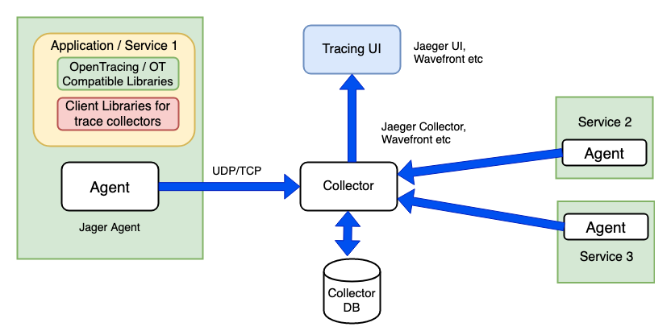
Tracing
Wie Service Meshs Tracing unterstützen können?
Wie bei Service Meshs beruhen auch viele Tracing-Systeme auf Agenten (im Service Mesh Sprachgebrauch Proxy).
Hier am Beispiel des Jaeger Tracing Systems dargestellt.
Das Prinzip ist also wie bei Service Meshs alle Kommunikation mit dem Tracing Collector erst einmal durch ein Sidecar zu geben. Der Agent kann dann die Trace-Daten an einen Collector weitergeben, ohne dass der Service weiß, dass er gerade getraced wird bzw. die Adresse des Tracing-Service kennen muss.
Die Injection solcher Agents erfolgt wie bei Service Meshs auch.
Grundsätzlich ist also denkbar, das Service Meshs auch Tracing Funktionalität perspektivisch mit abdecken könnten. Die Deployment Prinzipien sind sehr ähnlich. Aktuell wird Tracing meist nicht als Feature von Service Meshs gesehen.
High Level Tracing Architektur am Beispiel von Jaeger

Slide 94



Tracing
Überblick über Verteilte Open Source Tracing-Systeme
A distributed tracing system to gather timing data needed to troubleshoot latency problems in service architectures.
Open source, end-to-end distributed tracing system to
monitor and troubleshoot transactions in complex distributed systems
CNCF (graduated)
Vendor-neutral APIs and instrumentation for distributed tracing
CNCF (Incubating)

Slide 95

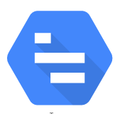

Tracing
Überblick über Managed Distributed Tracing-Systeme
Und viele mehr ....
Google Cloud Trace

Slide 96
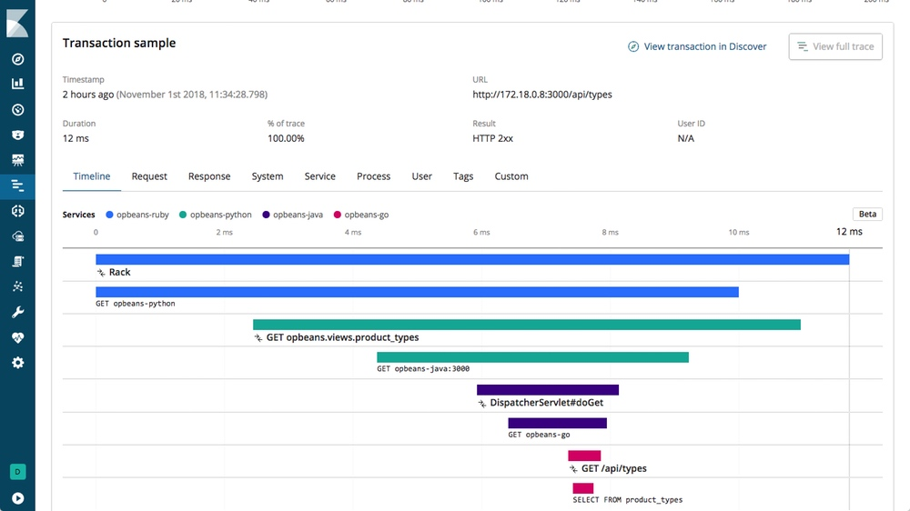
ISTIO
Nur Versuch macht kluch …
Klonen Sie dieses Repository:
git clone https://git.mylab.th-luebeck.de/cloud-native/lab-tracing.git
> Tracing von Service Calls
> Instrumentierung
> Propagieren von Traces

Slide 97





Kontakt
Disclaimer
Nane Kratzke
+49 451 300-5549
nane.kratzke@th-luebeck.de
kratzke.mylab.th-luebeck.de

